Slide 1
Associations céramiques et Musées en Italie
-
Et les lieux de : poteries médiévales 1300-1450 du lustre 1450-1550 de la majolique 1500-1600 de la faïence et de la porcelaine 1700-1800

Slide 2
Associations céramiques et Musées en Italie
Plan de la présentation
Introduction et présentation générale de la situation des sociétés céramiques en Italie
Plan des principaux lieux céramiques
Liens vers les Associations céramiques italiennes
Articles Internet (principalement Wikipedia italien) sur les céramiques italiennes
Groupes Facebook :
  « Les Amis de la céramique et de la porcelaine anciennes »
  « Passionnés de la céramique ancienne »
  « Passion céramique»

Slide 3
Associations céramiques et Musées en Italie
Plan de la présentation
Conseil national de la céramique
Association italienne des villes céramiques
Festival : Bonjour la céramique
Materceramica
Société italienne de céramique
La majolique italienne : Le lustre, Gubbio, Orvieto, Faenza, Castelli, Deruta, Casteldurante, Pesaro, Firenze, Montelupo, Cafaggiolo, Sienna, Venezia
Faïences, faïences fines et porcelaines du XVIIIe s. : Albisola, Savona, Lodi, Nove, Doccia, Capodimonte

Slide 4
Associations céramiques et Musées en Italie - Introduction
La céramique artistique qui nous intéresse est produite entre 1500 et 1850, avant l’unification de l’Italie en 1861.
Encore à l’heure actuelle, l’importance des régions est grande et un Sicilien ne se sent pas plus proche d’un Lombard que d'un Français. Ainsi, il n’existe pas, à ma connaissance, une ou plusieurs associations nationales d’amis de la céramique italienne, ni une vue générale de la céramique italienne. Sur le plan administratif, un « Conseil général de la céramique» ou une «Association des villes céramiques» ou encore, sur le plan technique, une « Société italienne de céramique», existent au plan national, mais elles sont principalement tournées vers l’artisanat actuel, encore vivace et, semble-t-il, populaire.
Les collectionneurs passionnés ont créé des sites Facebook (j’en mentionnerai trois) qui leurs permettent, à l’instar de celui de l’AEC, de poser des questions sur la provenance de leurs pièces.
Les quelques sociétés d’amis de la céramique existantes sont liées à un musée et sont donc des amis de musées, qui exposent la production locale. Le Musée international de la céramique de Faenza (historiquement un petit village de second plan dans l’histoire de la céramique italienne, actif du XIIe s (céramqiues médiévales) au XVIIe dans la production de majolique istoriato (définition : voir slide 48 : Venezia), qui a eu la chance de donner son nom à la faïence) expose une collection internationale et nationale semble-t-il assez complète: https://fr.wikipedia.org/wiki/Mus%C3%A9e_international_de_la_c%C3%A9ramique_de_Faenza#/media/Fichier:Faenza_Ferniani_XVIII_2859.jpg
Ainsi, cet exposé passera en revue les sites Facebook et les associations à thème généralistes couvrant tout le territoire, pour ensuite passer en revue, les sites de majoliques, puis ceux des différents centres de production de faïence et de porcelaine, mentionnant, quand il y a lieu, les éventuelles associations qui leurs sont attachés.

Slide 5
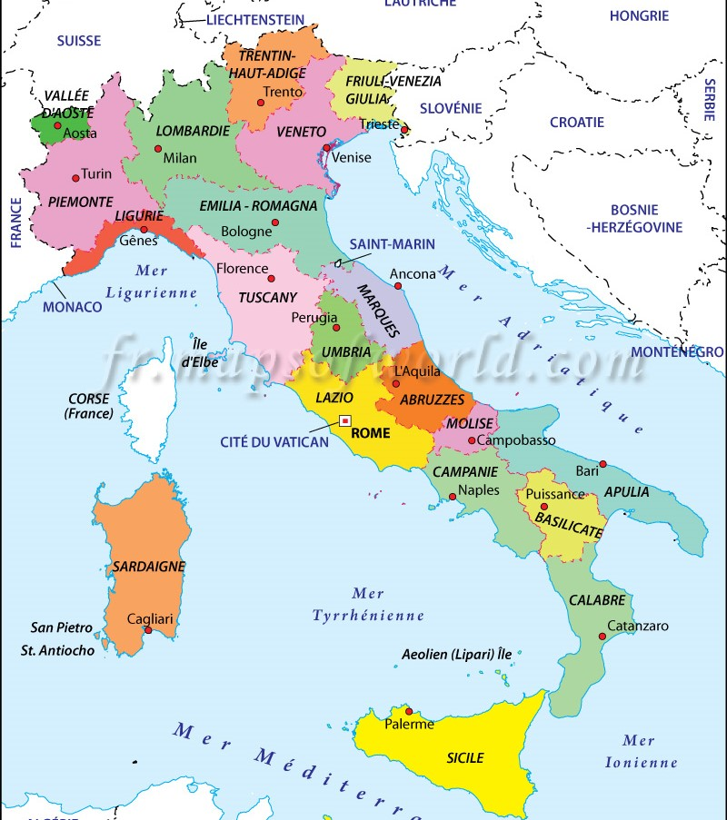






Associations céramiques Musées en Italie
Majoliques Italiennes XVI-XVIIe s.
Vénétie, Émilie-Romagne, Toscane et les Marches
Le lustre dans la majolique italienne (Gubbio et Urbino)
Gubbio
Orvieto
Faenza
Les Amis de la Céramique et le Musée International de la Céramique Castelli
Centre de Recherche pour l'Histoire de la Céramique italienne
Deruta
Casteldurante (Urbania)
Association des amis de la céramique de Casteldurante à Urbania
Pesaro
Firenze, Montelupo, Cafaggiolo
Sienna
Venezia
Faïences, faïences fines et porcelaines du XVIIIe s.
Albisola -> Gènes, Ligurie
Savone -> Gênes, Ligurie
Lodi, Milan, Turin, Lombardie
Nove -> Vicenze, Venise, Vénétie
Doccia -> Florence, Toscane
Capodimonte -> Naples, Campanie

Slide 6
Associations céramiques et Musées en Italie
Liens
Amici della Ceramica e del Museo – Faenza- Amis de la Céramique et du Musée de Faenza : http://amicidellaceramica-faenza.blogspot.com/
https://www.micfaenza.org/
Amici des Midec : "MUSEO INTERNAZIONALE DESIGN CERAMICO" di Cerro di Laveno : https://www.amicidelmidec.org/
Archivio della ceramica del ’900 - Archives de la céramique italienne du XXe siècle : http://www.archivioceramica.com/HOME/1home.htm
Arte della Ceramica | Associazione di ceramisti - Art de la Céramique | Association des Céramistes : https://www.artedellaceramica.net/
Associazione Amici della Ceramica di Pesaro - Association des Amis de la Céramique de Pesaro : http://www.storialocalepesaro.it/ceramiche/gli-amici-della-ceramica/
Associazione Amici della Ceramica di Urbino - Association des Amis de la Céramique, Urbino : https://www.amicidellaceramica.it/chi-siamo/
Amici di Doccia – Les amis de Doccia : https://amicididoccia.it/
Associazione Italiana Città della Ceramica - Association italienne de la Cité de la céramique – Faenza : http://www.ceramics-online.it/

Slide 7
Associations céramiques et Musées en Italie
Liens
Associazione Culturale "Ceramica Vecchia Mondovì" - Association culturelle "Céramique ancienne de Mondovi" : https://associazione-ceramica.jimdofree.com/
Associazione Italiana Città della Ceramica - Association italienne des villes céramiques : https://www.buongiornoceramica.it/
Associazione Nove terra di ceramica – Association céramique de Nove : http://www.noveterradiceramica.it/
Centro di Ricerca per la Storia della Ceramica Italiana - Centre de Recherche pour l'Histoire de la Céramique italienne : http://www.ceramicheabruzzo.it/ - Castelli
Céramiques de Nove (Vénétie) : https://www.turismo.it/tradizioni/articolo/art/nove-citt-della-ceramica-da-oltre-300-anni-id-22305/
Circolo Amici della Ceramica, Albissola - Cercle des Amis de la Céramique, Albissola : https://www.amicidellaceramica.com/ Céramiques de la Ligurie, y compris Savonne
Materceramica https://materceramica.org/
Scultura Ceramica – Modeler la céramique : https://www.sculturaceramica.it/
Società Ceramica Italiana - Société italienne de céramique : https://www.icers.it/

Slide 8
Associations céramiques et Musées en Italie
Article sur la céramique italienne dans Wikipedia italien :
Ceramica di Albissola (Liguria), secoli XVI-XVIII;
Ceramica di Ariano Irpino (Campania), nota anche come maiolica, attestata fin dal XIII secolo;
Ceramica di Caltagirone (Sicilia), secoli XVI-XVIII;
Ceramica di Capodimonte (Campania), meglio nota come porcellana;
Ceramica di Castelli (Abruzzo), nota anche come maiolica;
Ceramica di Cerreto Sannita e di San Lorenzello (Campania), XVIII secolo;
Ceramica di Impruneta (Toscana), meglio nota come cotto;
Ceramica di Lodi (Lombardia), raggiunse il suo apice nel secolo XVIII con le fabbriche Coppellotti, Rossetti e Ferretti
Ceramica di Montelupo (Toscana), nota anche come maiolica;
Ceramica di Sciacca (Sicilia);

Slide 9
Associations céramiques et Musées en Italie
Les Amis de la céramique et de la porcelaine anciennes
Groupe Facebook suspendu le 9 avril 2022 – 354 membres à la clôture
Gli amici della ceramica e porcellana antica e ispirata all'antico - Les Amis de la céramique et de la porcelaine anciennes et « inspirées de l’antique »– Groupe d’amateurs éclairés de céramiques anciennes discutant d’attributions de pièces
https://www.facebook.com/groups/800989226585023/
Ce groupe cherche à rassembler toutes les personnes qui aiment la céramique, la porcelaine et la majolique ancienne et moderne et qui veulent partager cette passion avec d'autres !
En 2016 : Avis à tous. Après mûre réflexion, j'ai décidé de commencer à éliminer tous les membres qui n'ont rien apporté (même un simple 'like') à l'activité du groupe ! Comme vous pouvez le constater, nous sommes déjà passés de 1097 à 893 membres.

Slide 10
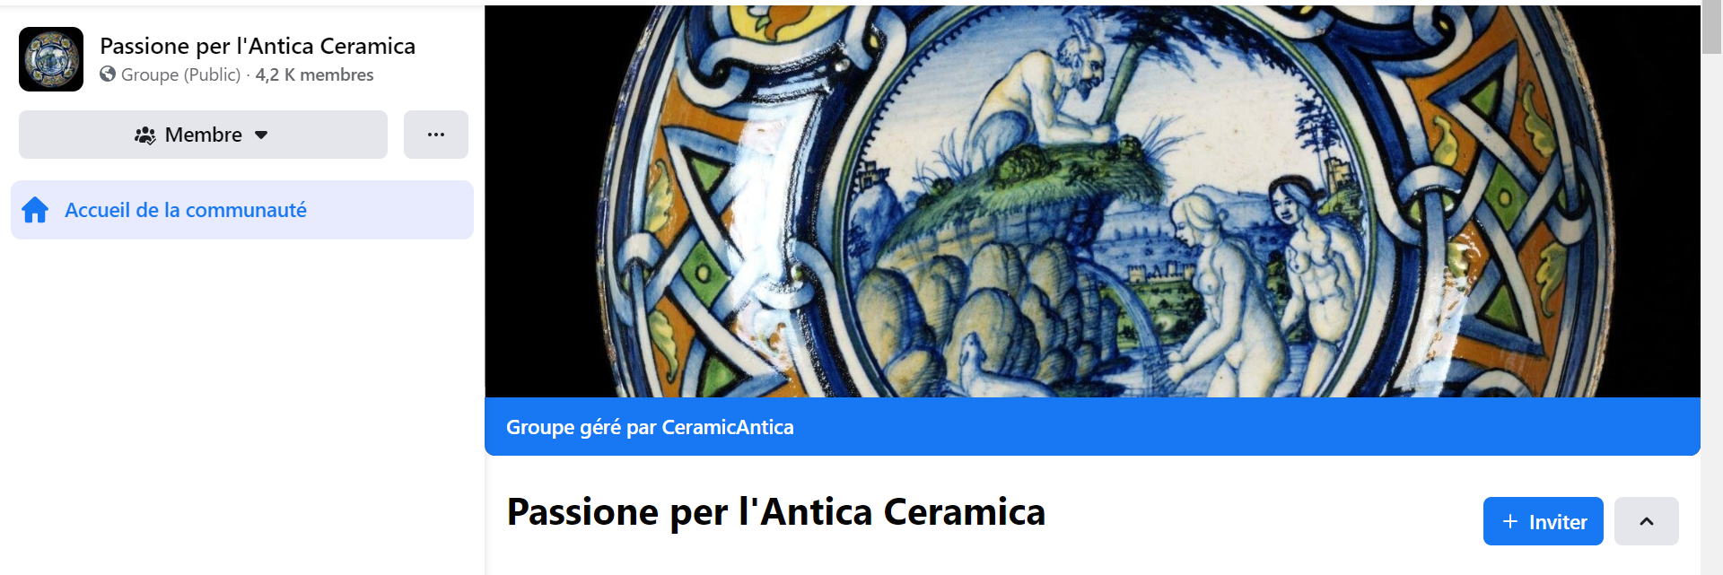
Associations céramiques et Musées en Italie
Passionnés de la céramique ancienne
Groupe Facebook : https://www.facebook.com/groups/1568036923425192
Dans notre groupe, nous partageons avant tout la passion de la céramique ancienne, c'est pourquoi seules les céramiques anciennes originales sont discutées et affichées, avec une préférence pour celles allant du Moyen-Âge au XVIIIe siècle. Lorsque l'on publie des céramiques anciennes, il faut toujours indiquer les données et la provenance, qu'il s'agisse d'un musée (nom du musée) ou d'une collection privée.

Slide 11
Associations céramiques et Musées en Italie
Passionnés de la céramique ancienne
Groupe Facebook : https://www.facebook.com/groups/1568036923425192
La céramique ancienne : quelle passion !
La passion pour les objets anciens n'est pas récente.
Les céramiques anciennes comptent parmi les objets les plus précieux et les plus délicats que l'on puisse posséder. Les pièces originales sont reconnaissables à leur saveur d'antan ou à la signature imprimée, généralement avec le nom ou les initiales du fabricant.
Aujourd'hui, les amateurs de céramique ancienne se divisent entre collectionneurs et investisseurs, et l'intérêt pour les époques passées est plus vif que jamais : chaque année, de plus en plus d'événements sont consacrés au monde de l'art ancien ; les designers, les architectes et les artisans sont constamment à la recherche de nouvelles combinaisons entre l'ancien et le moderne.
Mario Romagnoli, céramologue et administrateur du groupe.

Slide 12
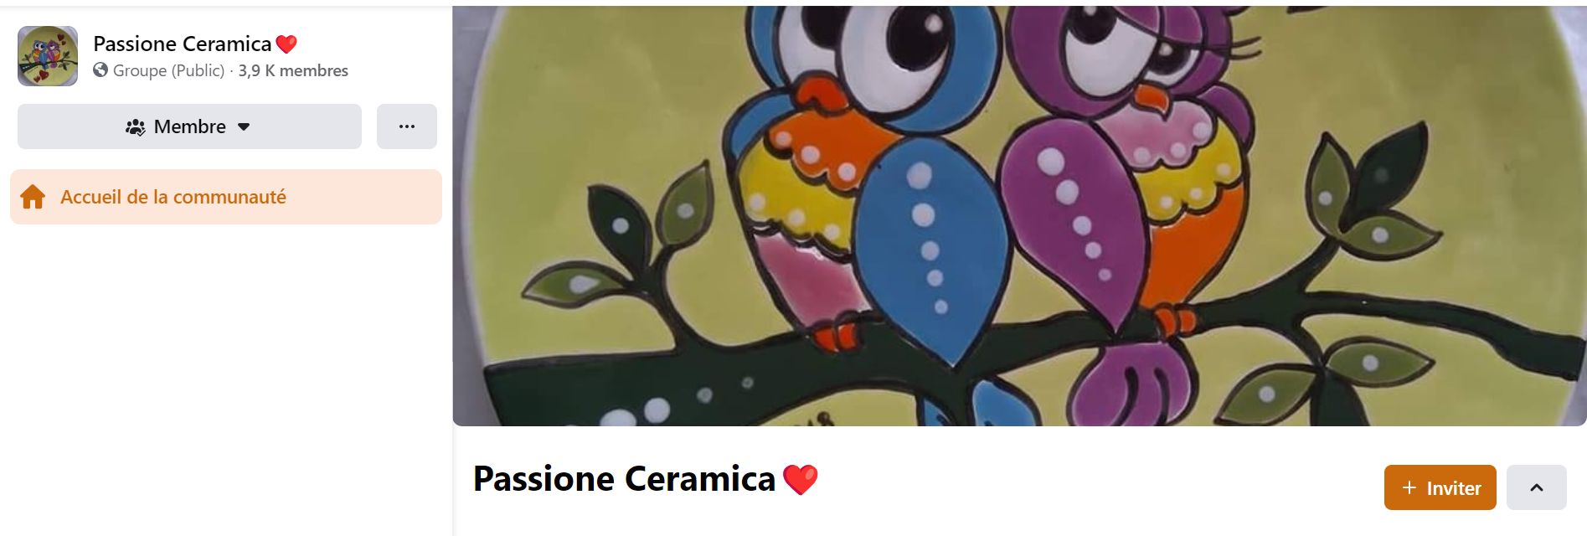
Associations céramiques et Musées en Italie
Passion céramique
Groupe Facebook : https://www.facebook.com/groups/215380098943930
Un groupe de personnes passionnées par cet art incroyablement beau. Rencontrons-nous, chacun a son style inimitable et ce sera formidable de demander des conseils, d'échanger des points de vue, d'enrichir notre propre expérience !notre propre expérience !Bref, enrichissons notre groupe, de nous, pour nous et pour tous ceux qui voudront bien nous côtoyer et, surtout, pour ceux qui voudront bien « mettre la main à la pâte ».

Slide 13
Associations céramiques et Musées en Italie
Conseil national de la céramique https://it.wikipedia.org/wiki/Consiglio_nazionale_ceramico
Le Conseil national de la céramique est un organe consultatif, doté de fonctions techniques et de contrôle, du ministère italien du développement économique. Le Conseil s'occupe de la préservation et de la mise en valeur des céramiques artistiques produites au niveau national, quelle que soit leur appellation locale (majolique, porcelaine, terre cuite, etc.).
Le Conseil est composé de 27 membres, dont 5 représentent les organes directeurs, 3 les régions, 7 les municipalités ayant une tradition céramique bien ancrée et 12 les producteurs de céramique artistique et traditionnelle.
Le Conseil attribue les prix CAT (céramique artistique traditionnelle) et CQ (céramique de qualité), en établissant les cahiers des charges de production respective et en effectuant les contrôles appropriés pour vérifier le respect des conditions fixées.
La marque CAT est réservée aux manufactures historiques, à condition qu'elles soient actives à l'époque contemporaine et qu'elles respectent la tradition locale, tandis que la marque CQ est destinée aux productions qui, bien que ne possédant pas ou ne suivant pas une tradition historique, semblent néanmoins dignes d'être protégées. Le Conseil participe également, en collaboration avec les régions et les autorités locales, à l'organisation d'une exposition internationale qui se tiendra dans des lieux de haute tradition céramique, alternativement dans le sud et le centre-nord de l'Italie, ainsi qu'à toute autre initiative visant à promouvoir la production traditionnelle ou locale de céramique artistique.

Slide 14
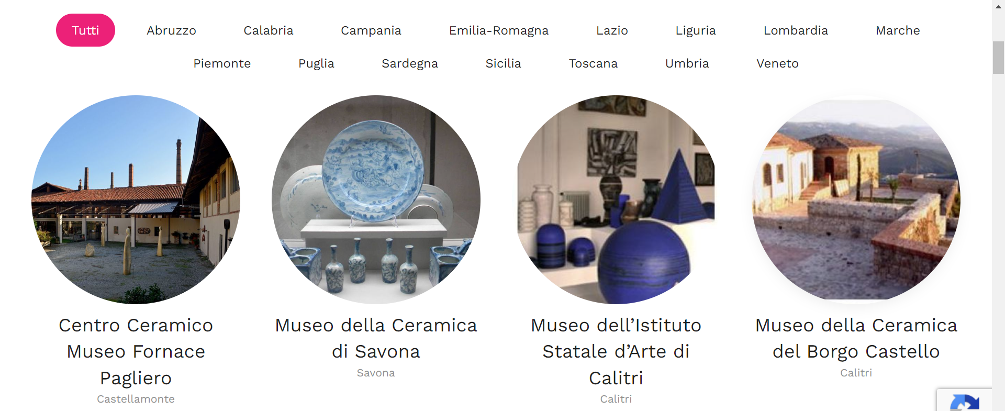
Associations céramiques et Musées en Italie
Association italienne des villes céramiques
Liste des musées céramiques (au nombre de 56):
Associazione Italiana Città della Ceramica - Association italienne des villes céramiques : https://www.buongiornoceramica.it/

Slide 15
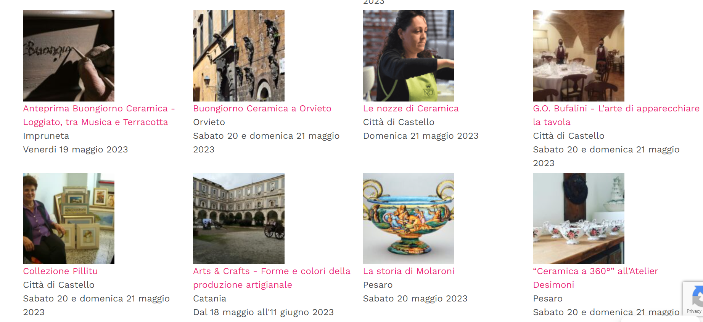
Associations céramiques et Musées en Italie
Festival : Bonjour la céramique
Buongiorno Ceramica 2023 (3ème semaine de mai)
I nostri soci sono 45 città italiane di affermata tradizione ceramica

Slide 16
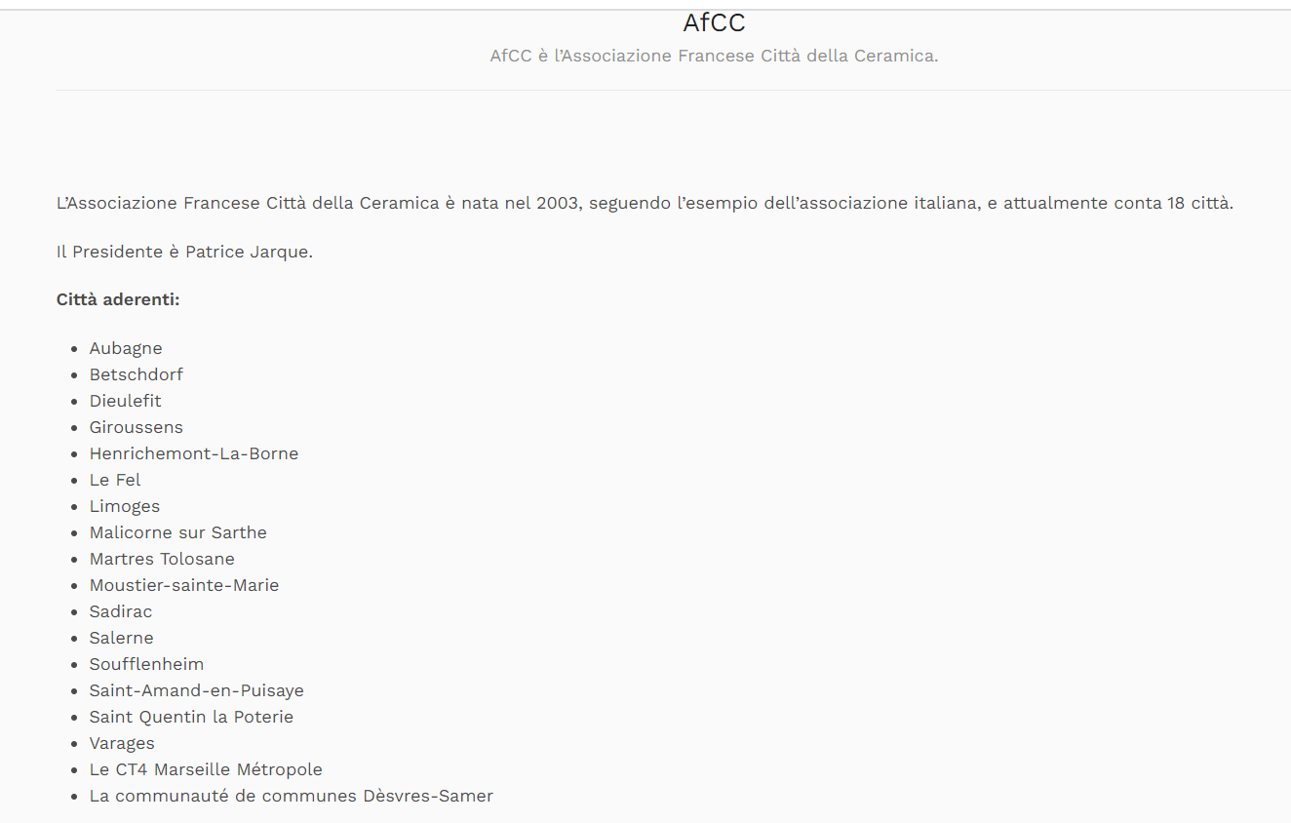
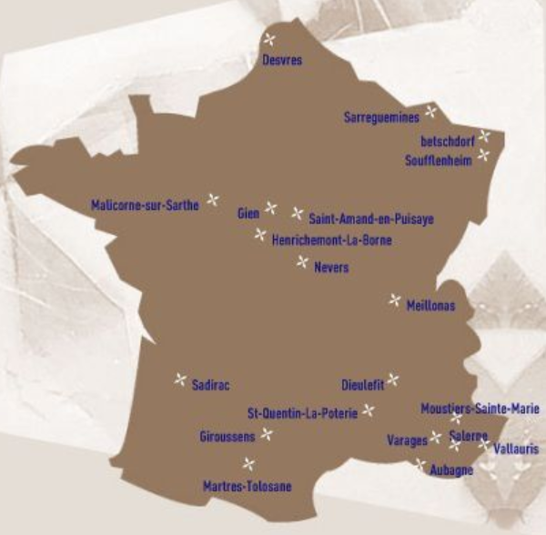
Associations céramiques et Musées en Italie
Bonjour la céramique
En partenariat avec l’Association française des cités de la céramique.
Il semble que le site : http://www.cites-ceramique.fr/ ne soit plus actif

Slide 17
Associations céramiques et Musées en Italie
Mater ceramica https://materceramica.org/
Le site Mater ceramica propose de découvrir la céramique italienne avec cette définition: Le cœur du projet Mater Ceramica est la cartographie nationale historico-géographique de la céramique italienne. Les mille centres de créativité artistique et industrielle ont été recensés, géoréférencés et reliés dans cette section qui contient des milliers de données sur l'ensemble du système céramique italien.
Les entrées sont les suivantes : les artisans, les auteurs, les villes, la formation, l’industrie, les musées, les produits, la recherche
Il propose des itinéraires de parcours céramiques
Il offre un glossaire italien-anglais d’une centaine de pages : https://materceramica.org/wp-content/uploads/2020/05/Glossario-della-ceramica.pdf

Slide 18
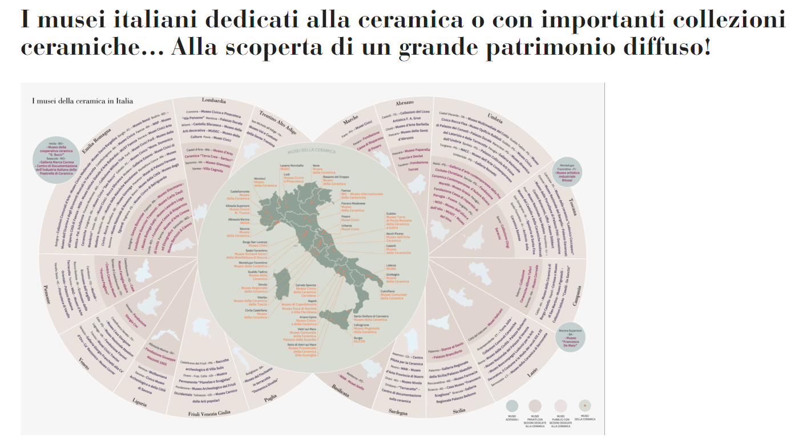
Associations céramiques et Musées en Italie - Mater ceramica - Carte des musées https://materceramica.org/ https://materceramica.org/categories/i-musei-della-ceramica-in-italia/

Slide 19
Associations céramiques et Musées en Italie – Société italienne de céramique
Società Ceramica Italiana (I.Cer.S.)
La Società Ceramica Italiana (I.Cer.S.) a été fondée en 1972. En 1973, elle a fusionné avec l'association préexistante Assiceram, prenant le nom de Società Italiana per la Ceramica-Assiceram. En 1989, à Bologne, où se trouve toujours son siège, elle a pris son nom actuel.
Depuis la création de l'I.Cer.S., l'industrie italienne de la céramique a pu assumer un rôle de premier plan au niveau mondial, en particulier dans le domaine de la céramique traditionnelle, où elle s'est assurée un leadership incontesté.
C'est pourquoi, aujourd'hui, nous pouvons compter parmi nos membres non seulement des techniciens, mais aussi des universitaires, des chercheurs scientifiques, des experts en marketing, des professionnels de la planification d'entreprise et de la logistique, etc.

Slide 20
Associations céramiques et Musées en Italie – Société italienne de céramique
COTISATIONS 2023
Membres individuels €. 50.00
Membres étudiants €. 15.00
Organismes publics de recherche, écoles et universités €. 200.00
Membres collectifs €. 1,750.00
Membres bienfaiteurs €. 3,000.00
PUBLICATIONS
11/02/2011 - LES GÉOPOLYMÈRES : DES POLYMÈRES INORGANIQUES ACTIVÉS CHIMIQUEMENT
10/01/2010 - MATIÈRES PREMIÈRES CÉRAMIQUES ed.2010
06/01/2003 - Couleurs, pigments et colorants céramiques
01/01/2000 - Le livre des tables de la céramique
01/01/1999 - Livre blanc - Recherche et formation
01/01/1999 - Matériaux réfractaires dans l'industrie céramique

Slide 21
Associations céramiques et Musées en Italie
-
Les lieux de :
La poterie 1300-1450
Le lustre 1450-1550
La majolique 1500-1600

Slide 22
Associations céramiques et Musées en Italie
La majolique italienne : https://www.maiolicaitaliana.com/
Définition de la majolique :
CERAMICA CH : https://ceramica-ch.ch/fr/glossary/majolique/#q=*%3A*
Le lustre à la renaissance : Maître Giorgio à GUBBIO
MARCHE : Casteldurante, Pesaro, Urbino au XVIe siècle
ORVIETO : maïoliques vertes et brunes (archaïques) de la fin du moyen âge, XIIIe-XVe siècles
FAENZA : maïoliques vertes et brunes (archaïques) de la fin du moyen-âge, XIVe-début XVe siècles de la
FAENZA : XV-XVI siècles
CASTELLI
DERUTA
TOSCANE : Florence Montelupo Cafaggiolo Sienne
VENISE

Slide 23
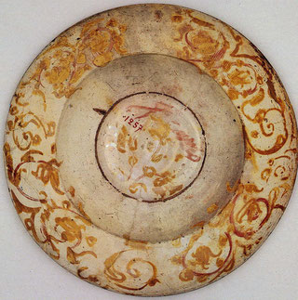
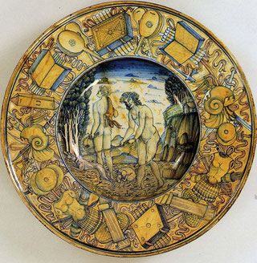
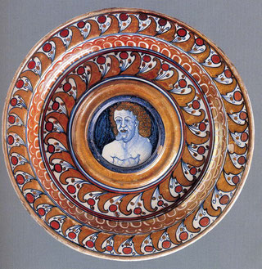
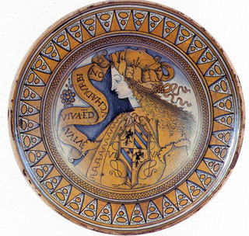
Associations céramiques et Musées en Italie La majolique italienne : https://www.maiolicaitaliana.com/
LE LUSTRE À LA RENAISSANCE : MAÎTRE GIORGIO Andreoli (1465-1555) à Gubbio : https://it.wikipedia.org/wiki/Mastro_Giorgio_Andreoli
Le lustre est apparu en Italie au milieu du XVe siècle, sur la vague de l'admiration pour les produits espagnols largement importés. Cette admiration s'est d'abord traduite par l'imitation des types hispano-mauresques, avec l'utilisation du jaune froid à la place du lustre, que les potiers ne savaient pas encore produire.
La Toscane était particulièrement intéressée par les produits d'imitation espagnols, qu’on appelle la famille italo-mauresque. Les originaux arrivaient en effet en grandes quantités par les ports de Pise et de Livourne, et occupaient une place importante chez les riches familles locales. Cependant, ce n'est pas en Toscane que les lustres italiens sont nés, bien qu'une production splendide mais très limitée ait fleuri dans les ateliers de Cafaggiolo dans les premières décennies du XVIe siècle. Bien plus tôt, à en juger par les types, le lustre a été expérimenté à Faenza, Pesaro et dans les centres ombriens de Deruta et Gubbio. Les objets en lustre de Deruta découverts jusqu'à présent portent des ornements de la Renaissance et doivent être datés de la fin du XVe siècle.
Aujourd'hui donc, après avoir dépassé les diatribes du passé sur la capacité ou non de l'atelier de Giorgio à produire des historiati, c'est précisément le problème du rapport entre Gubbio et l'historiato d'Urbino qui retient l'attention des chercheurs, et il est encore loin d'être résolu. Giorgio meurt en 1554, suivi quelques années plus tard par son fils Ubaldo. Il ne reste plus que Vincenzo, qui a expliqué à Piccolpasso le procédé du lustre, et qui était encore en vie en 75.L'atelier d'Andreoli n'était cependant pas le seul à produire des lustres à Gubbio. Entre 1535 et 1586, il existe en effet un artisan documenté, également expert en lustres, surnommé Prestino. Après cette date, il semble que la production de lustre à Gubbio ait été pratiquement abandonnée, jusqu'à la renaissance au XIXe siècle avec Carocci et d'Angelico Fabbri. Ce n'est certainement pas le cas de la majolique, qui se poursuit encore aujourd'hui avec d'excellents résultats.

Slide 24
Associations céramiques et Musées en Italie - Gubbio
La céramique de Gubbio
À Gubbio, des documents d'archives témoignent du travail de maîtres céramistes dès 1300. Les témoignages médiévaux montrent des majoliques archaïques avec des décorations géométriques ou végétales en vert et en brun. Mais la renommée de la tradition céramique de cette ville est liée au grand céramiste Giorgio Andreoli, dit Maestro Giorgio, arrivé à Gubbio en 1489 en provenance d'Intra, sur le lac Majeur. C'est l'art de l'application du lustre, dont Maestro Giorgio était le maître incontesté, qui a rendu célèbre la céramique de Gubbio : or, argent, vert et surtout un beau rouge rubis d'une teinte intense. C'est précisément cette nuance de rouge qui fut la nouveauté imposée par le grand maître, la différenciant de celle de Deruta qui, dans les mêmes années, accentuait la bichromie bleue et or. Assiettes, coupes et vases sont les œuvres qui sortent de l'atelier de Giorgio Andreoli, mais ce sera la coupe sur un petit piédouche qui, vers 1530, deviendra prédominant dans la production du grand maître. La nouvelle technique est appliquée dans le style dit "istoriato" et à autant de décors (arabesques, palmettes, grotesques de candélabres, trophées, guirlandes) à côté de l'orange, du bleu, du jaune et du vert.
Après une longue période de déclin, la production de céramique a repris dans la seconde moitié du XIXe siècle, dans le cadre d'un mouvement culturel qui a balayé l'Ombrie dans le but de récupérer la tradition de la Renaissance. Au début du XXe siècle, période qui a vu les premières expériences d'Aldo Ajò, dont le style a été imité par ses élèves et ses disciples, ainsi que de Baffoni, Cavicchi, Faravelli, Monarchi, Notari et les frères Rossi. Les céramistes de Gubbio ont également emprunté d'autres voies, outre la production de majoliques lustrées, comme le travail des buccheri (Le bucchero est un type céramique noire et brillante, en terracotta souvent fine et très légère, en monochromie noire (bucchero nero), qui fut produite dans le centre de l'Italie par les Étrusques), polis puis décorés de sgraffites ou d'émaux polychromes et d'or, ou des céramiques d'inspiration médiévale dans lesquelles le bleu de cobalt prédomine.

Slide 25
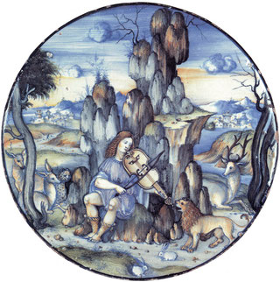
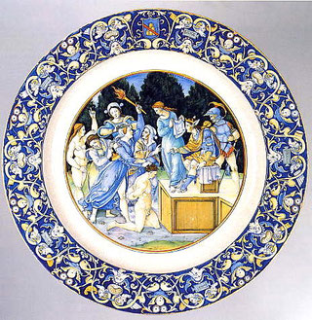
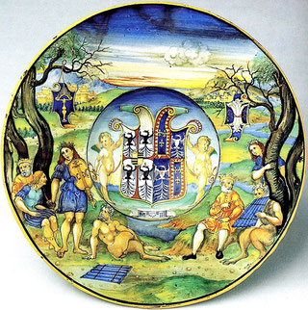
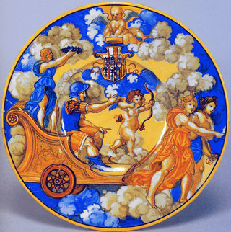
Associations céramiques et Musées en Italie La majolique italienne : https://www.maiolicaitaliana.com/
URBINO au XVIe siècle
La renommée d'Urbino dans le domaine de la majolique commence au XVIe siècle et est particulièrement liée à sa production à sujets historiques ; on sait peu de choses sur la production antérieure, ainsi que sur celle d'usage courant. Il ne fait aucun doute que la production d’istoriati à Urbino a eu une importance et une diffusion supérieure à la norme, peut-être liés à la présence du duc d’Urbino, Francesco Maria della Rovere, dès 1521.
Les céramistes célèbres fleurissent : Nicola da Urbino, Guido Durantino et Guido di Merlino sont les noms les plus connus parmi ceux qui ont leur propre atelier. Il y a ensuite toute une foule de fours, de tourneurs et de décorateurs plus ou moins habiles, qui prêtent leurs services sous contrat, notamment à l'occasion de commandes particulièrement importantes.
Nicola di Gabriele Sbraghe, originaire d'Urbino, mentionné dans des documents de 1520 avec l'appellation de « figulo ou vasaio » est considéré comme le plus habile des peintres sur majolique. Il meurt fin 1537 ou début 1538, et sa veuve loue son atelier à Vincenzo, fils de Giorgio Andreoli da Gubbio. La palette de couleurs est basée sur une harmonie de tons froids, bleus, jaunes, verts et violets. Nicola trace généralement les contours et les ombres de ses personnages avec du brun manganèse et utilise des couleurs vives, avec des tons équilibrés de bleu, de vert et d'orange.

Slide 26
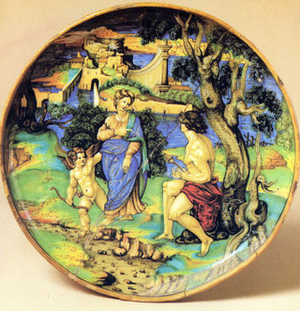
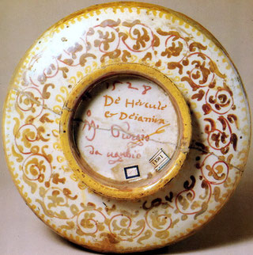
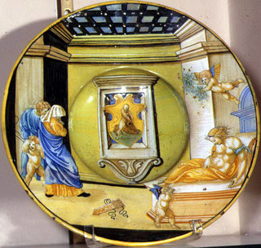
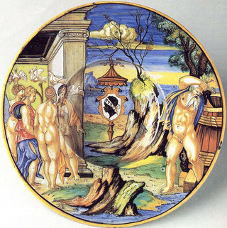
Associations céramiques et Musées en Italie La majolique italienne : https://www.maiolicaitaliana.com/
URBINO au XVIe siècle - Nicola da Urbino
Dans les œuvres datant des années 1520-'30, l'artiste se distingue par la finesse de son exécution et sa grande compréhension de l'espace. Le cadrage est en perspective, le dessin graphiquement exact, le goût classique de l’époque. Il ne manque pas de cas où, s'inspirant d'une estampe rigide et archaïque dans sa composition, il est capable de l'interpréter selon les canons classiques, montrant qu'il a bien assimilé la leçon de Raphaël. L'inspiration provient parfois de dessins, parfois directement de fresques. Ce qui est caractéristique, c'est la manière dont les personnages sont dessinés : des visages en graine de melon avec des nez grecs, des cheveux avec des mèches bien dessinées, des membres avec des muscles soulignés et des articulations étroites, rendues au niveau du genou par trois petits cercles. Les arbres apparaissent sinueux, courbés, et les nuages prennent souvent une forme de spirale. Des montagnes se profilent à l'horizon, devant lesquelles se trouvent un bras de mer et une série de bâtiments. Vers les années 1540, ces caractéristiques se généralisent dans la production d'Urbino ; Nicola contribue ainsi à la formation d'un répertoire commun d'habitudes de représentation, qui concerne progressivement la quasi-totalité des ateliers. Dans la phase tardive, cependant, il apparaît différent, au point de susciter une certaine perplexité. Si dans les œuvres datées de 1531 son style se distingue par une précision graphique quelque peu froide, en parfaite harmonie avec les œuvres antérieures, dans le service Gonzague-Paléologue (1531-'40) on remarque une attitude différente : le dessin est plus cursif, les couleurs plus vives, avec une abondance de tons rouille pour le modelage des carnations. On pense que cela peut se justifier par une évolution visant à remplacer le raffinement initial par une touche plus vive et plus expressive.

Slide 27
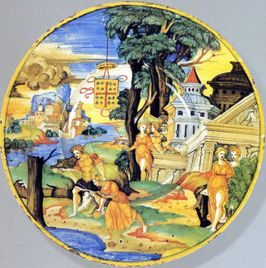
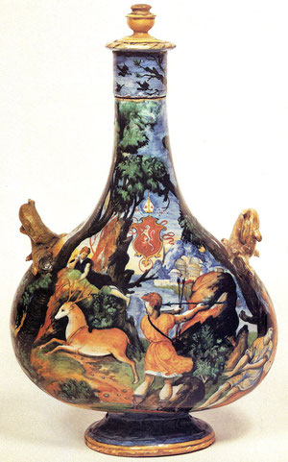
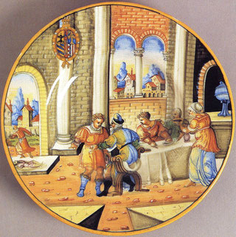
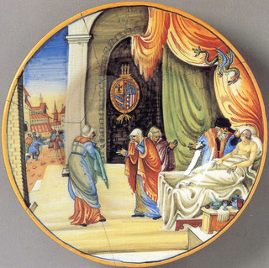
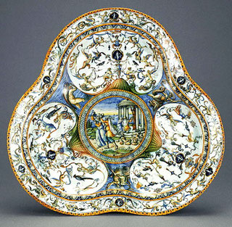
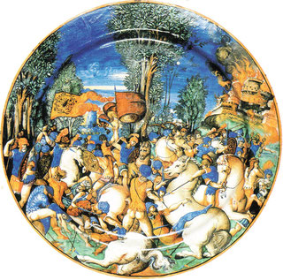
Associations céramiques et Musées en Italie La majolique italienne : https://www.maiolicaitaliana.com/
URBINO au XVIe siècle – Autres peintres
Francesco Xanto Avelli, le plus connu des décorateurs.
Mentionné dans des documents entre 1523 et 1564, Guido di Merlino est aussi un important peintre de majolique, spécialisé dans les sujets àl’istorato tirés de la mythologie classique
Un autre grand protagoniste de la maïolique d'Urbino est Guido Durantino, est originaire de la même petite ville. Vers le milieu du siècle, pour des raisons que nous ignorons, Guido prend le nom de famille "Fontana", qu'il transmet ensuite à ses descendants. Parmi les fils de Guido Fontana, le plus doué pour la majolique semble avoir été Orazio, qui travailla avec son père jusqu'en 1565, avant de voler de ses propres ailes. Voir slide suivant sur la famille Fontana.

Slide 28
Associations céramiques et Musées en Italie – Urbino https://it.wikipedia.org/wiki/Ceramica_di_Urbino
La famille de céramistes Fontana : https://it.wikipedia.org/wiki/Fontana_(ceramisti)
La céramique d'Urbino peut être définie comme une continuation de la production de Casteldurante (aujourd'hui Urbania), car le céramiste Niccolò Pellipario s'est déplacé de Casteldurante à Urbino en 1521, renouvelant le style de la majolique locale et donnant naissance à une dynastie de fabricants de majoliques qui ont pris le nom de Fontana.
La production locale de majolique décorée avec des décorations grotesques et raphaëlesques qui font la fierté de cette ville, remonte au XVIe siècle. Les scènes sont tirées d'épisodes d'épopées chevaleresques, de la mythologie classique et de la Bible, par l'intermédiaire de gravures de l'époque. Les céramistes Giulio da Urbino (actif de 1533 à 1569) et Nicola da Urbino s'établissent alors. La famille Fontana, outre Niccolò Pellipario, se distingue avec Guido Fontana (1490-1576) dit Guido Durantino, Orazio Fontana (mort en 1571), Camillo Fontana (vers 1525-après 1589) et Flaminio Fontana. Les Patanazzi étaient également des céramistes, Alfonso étant le plus connu, mais le céramiste d'Urbino par excellence était Francesco Xanto Avelli. Né à Rovigo, il fut l'élève de Pellipario. Il avait une palette brillante, avec des couleurs robustes mais harmonieuses : orange, jaune, ivoire, vert, brun foncé. Nombre de ses œuvres sont signées et datées par lui et certaines sont contresignées par Mastro Giorgio (Maître Giorgio Andreoli). Il s'agit de véritables œuvres picturales, réalisées sur de la céramique plutôt que sur du carton ou de la toile.
Une production du XXe siècle est celle de la Manufacture de céramique d'Urbino, fondée en 1950 par trois associés issus de l'école d'art de Pesaro et un céramiste de Faenza. L'entreprise, dont la marque de fabrique était une corne d'abondance, est restée active jusqu'en 1953. Aujourd'hui, des copies de céramiques du XVIe siècle portant les armoiries d'Urbino sont produites.

Slide 29
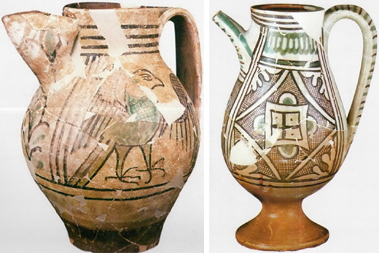
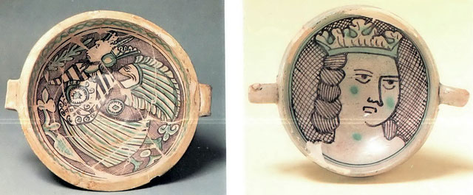
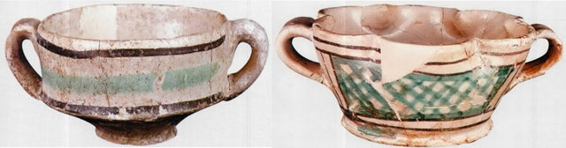
Associations céramiques et Musées en Italie
La majolique italienne : https://www.maiolicaitaliana.com/
ORVIETO : maïoliques vertes et brunes (archaïques) de la fin du moyen âge, XIIIe-XVe siècles https://www.maiolicaitaliana.com/storia/orvieto-maiolica-tardo-medievale-verde-e-bruna-arcaica-secoli-xiii-xv/
Orvieto a livré une quantité vraiment énorme de maïoliques de la fin du Moyen Âge. Lorsque nous parlons de la production médiévale d'Orvieto, nous nous référons à l'ensemble du territoire dominé par la ville, qui était très vaste et s'étendait, selon un document de 1278, sur pas moins de 1075 kilomètres carrés.
La maïolique orviétane est composée d'argile purifiée de couleur claire, allant du crème au rose. La couche de maïolique, blanche, parfois teintée de rose, est limitée à la bande décorée, tandis que le reste de la surface est recouvert d'une glaçure transparente brun-jaune. Il existe également un groupe de pièces qui, au lieu d'être peintes sur de la majolique, sont peintes sur de l'engobe recouverte de glaçure aux émaux, avec la même bichromie verte et brune caractéristique de cette époque. Les formes les plus fréquentes sont les bols (parfois munis d'une anse et d'un bord lobé), les assiettes, les vases à corps ovoïde sans anse, les flacons appelés "truffe", les cruches ou les jarres.
Une majolique très semblable à celle d'Orvieto a également été produite, à partir du XIIIe siècle, dans d'autres centres de l'Ombrie, en particulier Todi, Deruta, Pérouse et Assise.

Slide 30
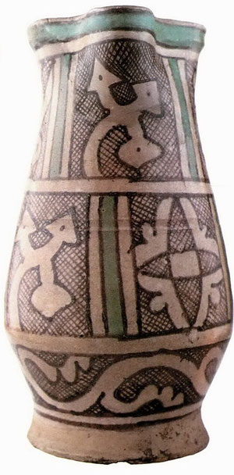
Associations céramiques et Musées en Italie
La majolique italienne : https://www.maiolicaitaliana.com/
FAENZA : maïolique verte et brune (archaïque) de la fin du moyen-âge, XIVe-début XVe siècles
Bien que parfois d'un niveau remarquable, ce type de poterie se compose presque exclusivement d'objets liés à l'usage quotidien, principalement des pichets ou des cruches destinés à mélanger des liquides à table, que les sources définissent généralement comme des jarres.
À Faenza, les cruches ont une forme ovoïde plutôt élancée. Les ornements sont exécutés au pinceau en vert et en brun, c'est-à-dire à l'aide d'oxyde de cuivre et de manganèse, et sont zoomorphes, végétaux, géométriques, héraldiques. Ils sont parfois isolés sur la panse de la cruche, enfermés ou non dans un cadre, ou répétés en bandes, couvrant toute la surface.
Outre les cruches, la production du XIVe siècle comprend d'autres objets, mais en quantité bien moindre : les albarellos tout d'abord, c'est-à-dire des vases destinés à contenir des épices et des mélanges médicinaux, de différentes tailles par rapport à des unités de mesure précises. À Faenza, ils ont une forme tronconique très simple, avec un bord incurvé permettant de fixer une couverture en papier ou en tissu, en la nouant tout autour. Le contenu était probablement écrit sur des étiquettes en papier collé, car il n'y a pas de vases du XIVe siècle avec des inscriptions peintes par le céramiste avec des couleurs destinées à la cuisson. On trouve également de petites coupes hémisphériques sur tige qui ont peut-être servi de salières, des soucoupes, des tasses, plus rarement des assiettes. Il convient de mentionner les encriers en forme de bol avec, au centre, un réservoir cylindrique destiné à contenir l'encre.
Vers la fin du XIVe siècle, le type vert-brun s'éteint progressivement, bien qu'il se poursuive au siècle suivant : les ornements sont exécutés d'une manière plus décontractée, avec une plus grande utilisation de fonds verts. Une nouvelle couleur, le bleu, obtenue avec du cobalt et importée des mines persanes, est également introduite dans la décoration.

Slide 31
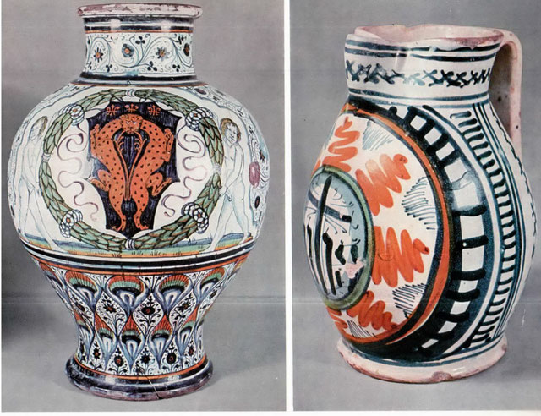
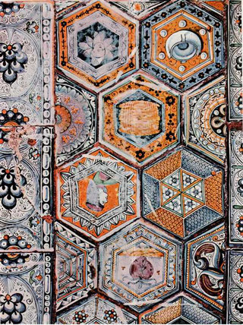
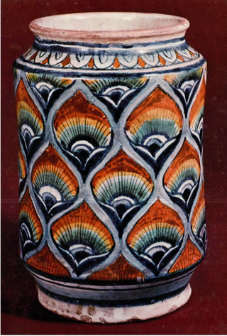
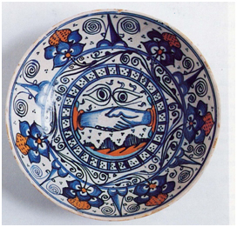
Associations céramiques et Musées en Italie
La majolique italienne : https://www.maiolicaitaliana.com/
FAENZA : XV-XVI siècles
Dans la première moitié du XVe siècle, Faenza, comme d'autres centres céramiques italiens, améliore la qualité de ses glaçures et introduit de nouvelles décorations d'influence islamique, parfois par le biais de textiles et de céramiques importées, dans lequel le bleu prédomine, parfois en relief, associé au brun manganèse, au jaune citron et au vert froid. Le milieu du siècle voit l'introduction de somptueux motifs floraux gothiques, qui font appel à des associations de couleurs beaucoup plus chaudes, et qui sont également classés avec des noms réservés exclusivement à la majolique : Famille gothique-florale, caractérisée par les flammes et la feuille de cartouche, Famille de la plume de paon, Famille du palmier persan, avec le motif de la grenade. Le répertoire de la Renaissance a commencé à pénétrer vers 1470-80, sous la forme d'ovules et de fléchettes, de perles, de besants, de guirlandes, etc.
LE PLANCHER VASELLI
À la fin des années 1480, un atelier de Faenza a été chargé de fabriquer un sol en majolique pour un notable bolonais, le chanoine Donato Vaselli.

Slide 32
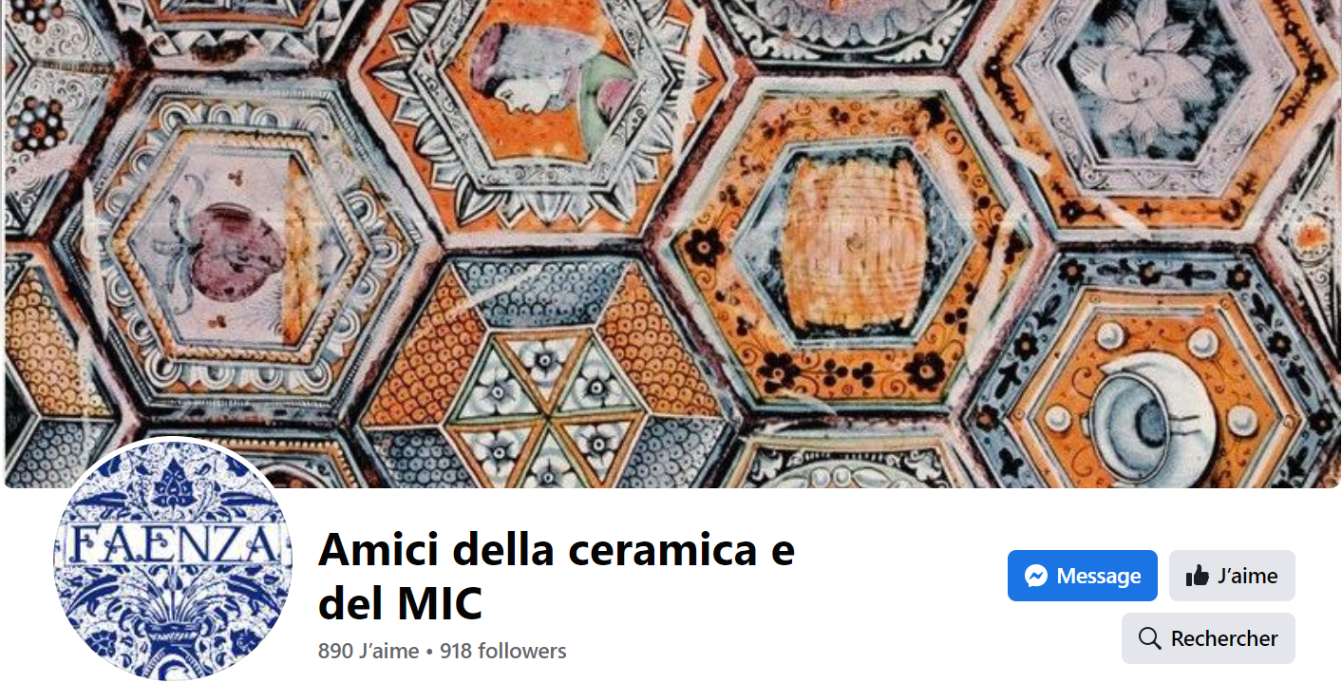
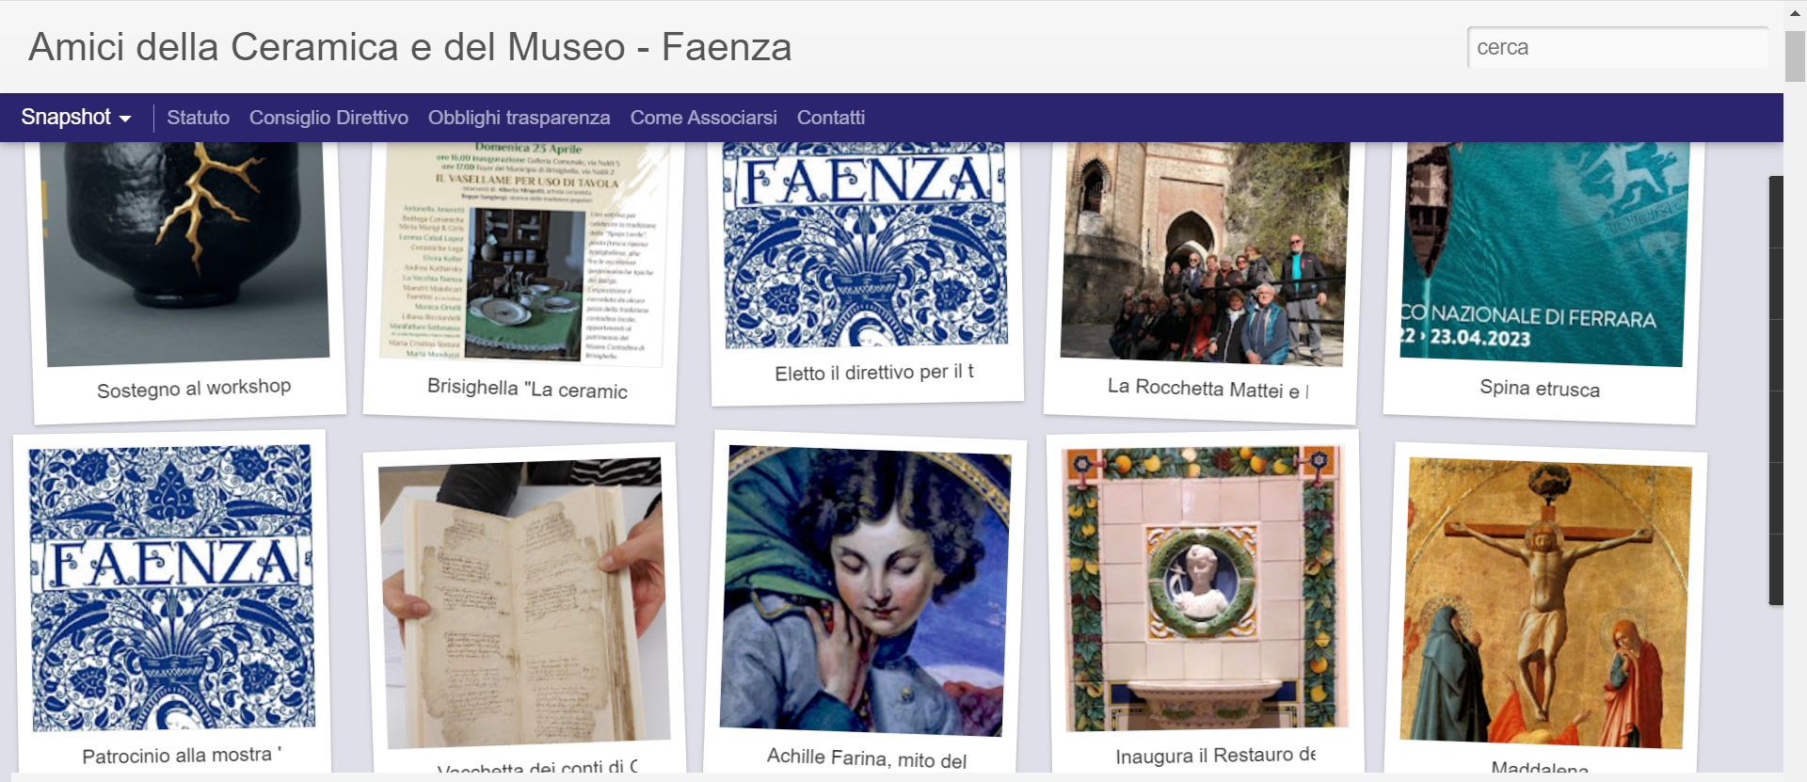
Associations céramiques et Musées en Italie - Faenza
Amici della ceramica e del Museo Internazionale de la Ceramica - Faenza (892 membres): https://www.facebook.com/amicidellaceramicafaenza/
Amici della Ceramica e del Museo – Faenza : https://amicidellaceramica-faenza.blogspot.com/

Slide 33
Associations céramiques et Musées en Italie - Faenza
Musée international de la céramique de Faenza :
https://fr.wikipedia.org/wiki/Mus%C3%A9e_international_de_la_c%C3%A9ramique_de_Faenza
MUSEO INTERNAZIONALE DELLE CERAMICHE - Un Museo unico al Mondo : https://www.micfaenza.org/
Premio Faenza: repertorio degli artisti e delle opere - Prix de Faenza : répertoire des artistes et des œuvres : http://premiofaenza.micfaenza.org/ : Créé en 1938 en tant qu'événement national, il a été étendu à la sphère internationale en 1963. Organisé chaque année, sauf pendant la Seconde Guerre mondiale, il est devenu biennal en 1989.

Slide 34
Associations céramiques et Musées en Italie La majolique italienne : https://www.maiolicaitaliana.com/
CASTELLI : https://it.wikipedia.org/wiki/Maiolica_di_Castelli
Dès le XIVe siècle, les Abruzzes produisent des poteries recouvertes d'une glaçure blanche (majolique) et décorées de vert de cuivre et de brun de manganèse. Plus tard, les fouilles effectuées à Castelli, Penne et Anversa degli Abruzzi témoignent de la présence de céramiques engobées, sgraffitées et vernissées tout au long du XVe siècle. Dans le dernier quart du XIVe siècle, la majolique réapparaît, particulièrement abondante à Castelli : les décharges des familles Grue et Pompei, les céramistes les plus importants de la région, ont livré des fragments de chopes qui pourraient remonter à cette période, avec des traces de motifs décoratifs du gothique tardif. Il faut cependant remonter au siècle suivant pour trouver deux noyaux bien définis d'importantes maïoliques : les briques du premier plafond de San Donato et le type de poterie pharmaceutique Orsini Colonna, qui leur est lié.
Bien que Castelli soit une petite ville de la province de Teramo, son rôle dans l'histoire de la majolique italienne est prépondérant, surtout entre le XVIe et le XVIIIe siècle.
Les formes (cruches, vases à deux anses sur un pied haut, albarellos, bouteilles) sont assez élaborées, avec des anses torsadées et des becs de dragon, et étaient à l'origine munies de couvercles. La glaçure est brillante et vitreuse, les couleurs sont remarquables, basées sur le bleu profond, le vert et le jaune orangé. Le décor accessoire est très varié, stylisé et végétal, tandis que le décor principal se compose principalement de bustes masculins et féminins diversement vêtus. Mais on trouve aussi des hommes et des femmes en pied, des animaux et des scènes réelles à caractère historique, allégorique ou mythologique.
Plus tard, la maïolique castellane évolue en acquérant des modes « a compendario », c'est-à-dire graphiquement mal définis, rapides et presque esquissés. Ils sont associés à la proéminence chromatique de la glaçure de fond, blanche ou turquoise, sur laquelle le décor occupe un espace réduit. La maïolique « a compendario » prédomine au XVIIe siècle.

Slide 35
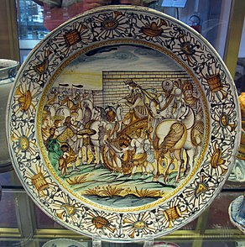
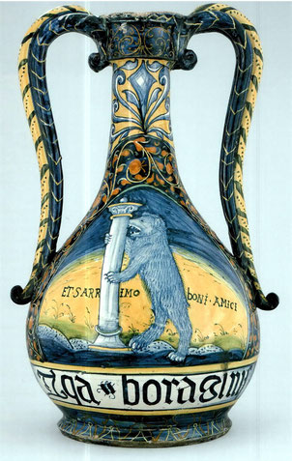
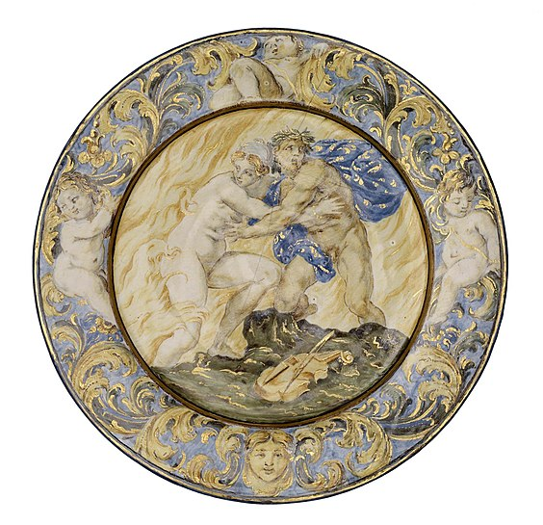
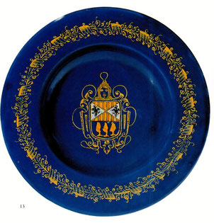
Associations céramiques et Musées en Italie La majolique italienne : https://www.maiolicaitaliana.com/
CASTELLI : https://it.wikipedia.org/wiki/Maiolica_di_Castelli
Les familles de céramistes de Castelli
Plusieurs groupes familiaux ont produit des céramiques à Castelli du XVIe siècle jusqu'au début du XIXe siècle :
Famille De Dominicis :Michele De Dominicis.
Famille Fuina :Gesualdo Fuina (1755-1822).
Famille Gentili (également connue sous le nom de Gentile ) :Bernardino Gentili l'Ancien (1635-1683), Giacomo Gentili l'Ancien (1668-1713), Carmine Gentili (1678-1763), Giacomo Gentili le Jeune (mort en 1765), Bernardino Gentili le Jeune (1727-1813).
Famille Grue :Francesco Grue (1618-1673), Carlo Antonio Grue (1655-1723), Aurelio Anselmo Grue (1699-après 1759), Francesco Antonio Saverio Grue (1686-1746), Anastasio Grue (1691-1742), Liborio Grue (1702-1776), Francesco Saverio Grue (c. 1731-1800). La famille Grue était la plus distinguée des ateliers, devenant des maîtres et des modèles à suivre, Carlo Antonio Grue étant le représentant le plus valable, avec son fils Aurelio Anselmo. Seules cinq couleurs étaient initialement utilisées dans les décorations, avec toutes les différentes nuances, à l'exception du rouge, qui fut introduit à la fin du XVIIIe siècle par Gesualdo Fuina de Loreto Aprutino. Une autre branche de la famille descend de Giovanni Grue (1698-1752).
Famille Paolini :Simone Paolini
Famille Pompei :Orazio Pompei (c. 1516-1590/96).

Slide 36
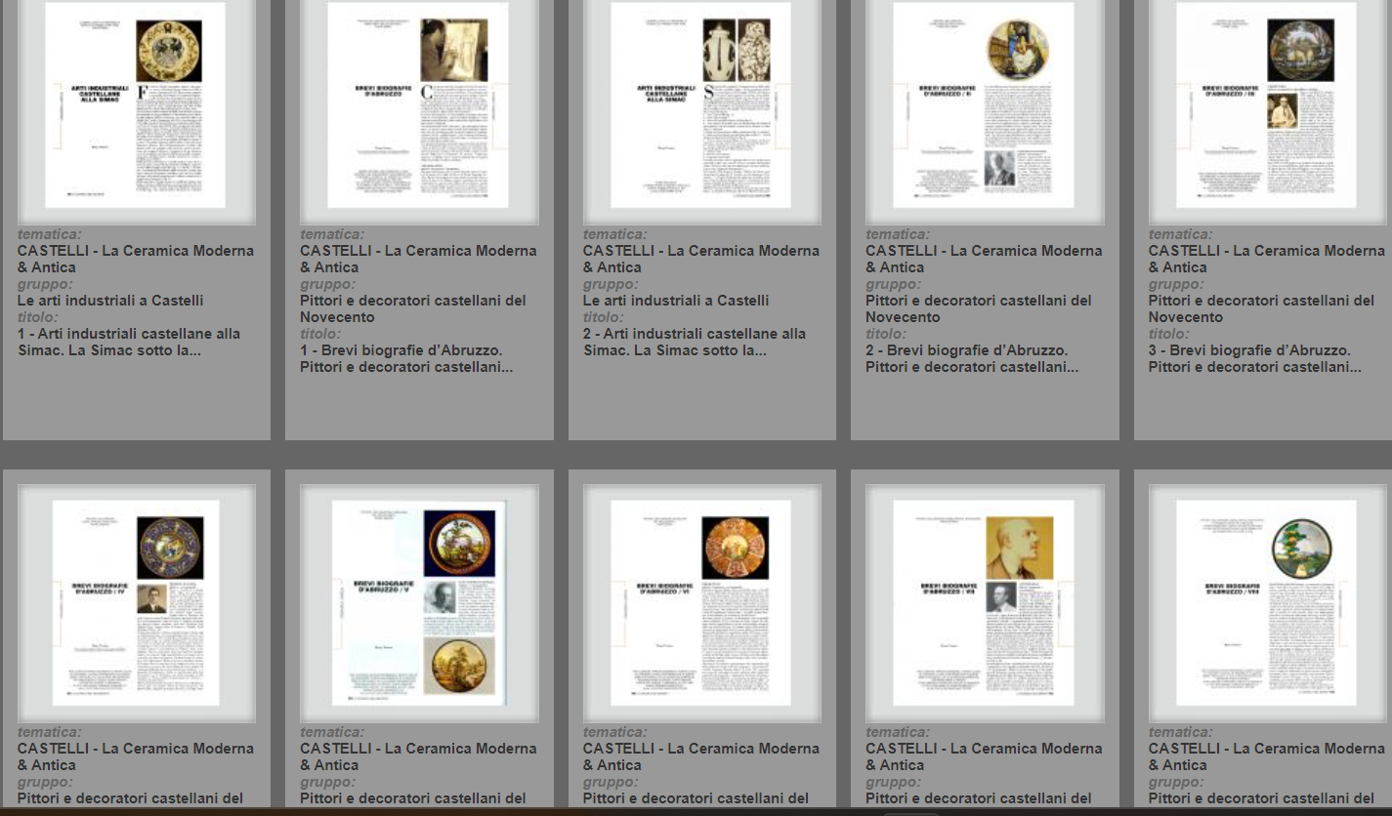
Associations céramiques et Musées en Italie La majolique italienne :
CASTELLI
A Castelli se trouve le «Centro di Ricerca per la Storia della Ceramica Italiana - Centre de Recherche pour l'Histoire de la Céramique italienne» : http://www.ceramicheabruzzo.it/
Il s’agit en fait des Amis du «Museo dell' Artigianato Ceramico Abruzzese di Pianella - Musée de l'artisanat céramique des Abruzzes à Pianella » (Pianella est à une cinquantaine de km de Castelli).
Sous le thème « CASTELLI - La Ceramica Moderna & Antica», un groupe nommé «Le arti industriali a Castelli- Les arts industriels à Castelli » publient une brochure principalement dédiée à l’activité céramique du XIXe s dans la région des Abruzzes

Slide 37
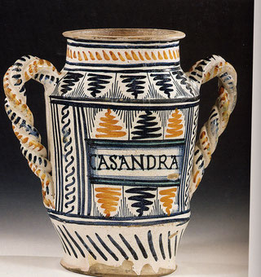
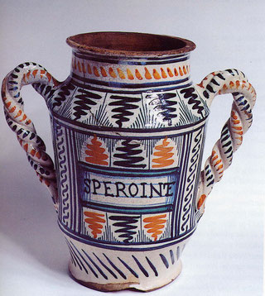
Associations céramiques et Musées en Italie La majolique italienne : https://www.maiolicaitaliana.com/
DERUTA XIIIe – seconde moitié du XVe s.
Depuis 1280, on trouve à Deruta des preuves d'une production de majolique vert-brun destinée non seulement à l'usage local, mais aussi à l'exportation vers Pérouse et Assise. Elle se distingue du type plus célèbre d'Orvieto par un goût décoratif simple dans lequel les ornements végétaux et géométriques prédominent, comme dans d'autres centres du nord de l'Ombrie, par exemple celui de Pérouse. Il est probable que ces types de maïoliques de la fin du Moyen Âge, associés à une production abondante de terres cuites engobées et graffitées, aient perduré longtemps, jusque dans la première moitié du XVe siècle. Ce n'est en effet qu'à partir de la seconde moitié du siècle que l'on assiste à un renouveau complet.
En outre, la ville accroît son importance en tant que centre de la céramique, se spécialisant dans la majolique et remplaçant progressivement Pérouse elle-même avec ses ateliers. En d'autres termes, elle assume un rôle similaire à celui qu'occupait Montelupo par rapport à Florence. Il était de plus en plus courant pour les artisans de Deruta d'avoir des ateliers à la fois à Deruta et à Pérouse, et d'acquérir la citoyenneté de Pérouse afin de mieux commercialiser leurs produits. La production de la seconde moitié du XVe siècle est attestée par un grand nombre de documents mais aussi par des fragments de fouilles qui ont permis de restituer à Deruta toute une série de typologies du gothique tardif souvent considérées à tort comme provenant d'autres centres. Le grand nombre de vases à usage pharmaceutique, albarellos et vases globulaires, souvent émaillés, ont des formes parfois inhabituelles, avec des anses caractéristiques torsadées, en ruban ou en crête, imitant presque les exemples espagnols, parfois avec de petits dragons en relief appliqués sur le dessus.

Slide 38
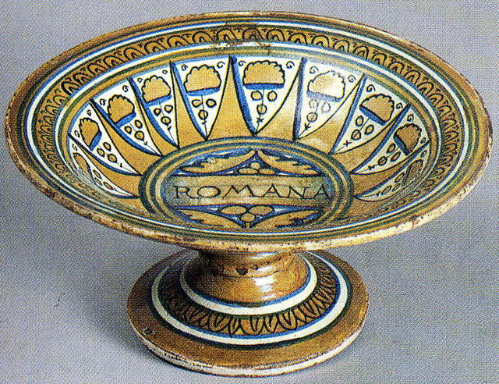
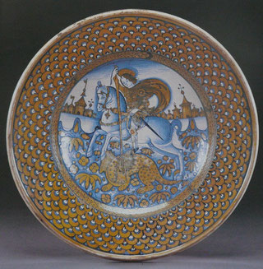
Associations céramiques et Musées en Italie La majolique italienne : https://www.maiolicaitaliana.com/
DERUTA Seconde moitié du XVe s. – mi XVIe s.
https://it.wikipedia.org/wiki/Maiolica_di_Deruta
La technologie et l'évolution des formes et de l'ornementation s'accélèrent avec la fin du XVe siècle qui, pour la céramique, est l'époque où les nouveautés de la Renaissance se font sentir. En effet, l'insertion progressive de motifs géométriques dans des bandes, d'un esprit désormais Renaissance, commence. Puis, avec l'avènement du nouveau siècle, c'est tout le répertoire classique des grotesques, guirlandes, têtes impériales et trophées que la Renaissance a puisé dans l'Antiquité et fait sien qui est introduit de manière décisive.
Parallèlement, la récurrence du motif du pétale (Appelé Petal-back) et le lustre s'est répandu, ce qui a déterminé la renommée de la majolique de Deruta dans tous les Etats pontificaux et qui a duré au moins jusqu'à la fin du XVIIe siècle
Dans la seconde moitié du XVe siècle, la technique du lustre a été expérimentée dans de nombreux centres italiens, dont Pesaro et Faenza, mais elle ne s'est solidement établie qu'à Deruta et Gubbio, qui en ont fait une véritable spécialité. À Deruta, la découverte du lustre semble être liée à l'expansion d'une seule famille, celle des Masci, descendants de Mascio di Vannuccio, et à l'apparition de la famille Mancini. Dans les premiers temps, le lustre de Deruta est parfois d'un beau rouge cuivré, alors que, plus tard, il se fixe sur un ton jaune doré auquel le bleu est principalement juxtaposé, selon la coutume des potiers espagnols. Si les plateaux aquarellés, convexe au centre, très rares dans la maïolique italienne contemporaine, et la vaisselle de pharmacie représentent les formes les plus typiques au début du siècle, plus tard ce sont les plats d’ornement qui deviennent un véritable emblème de la production de Deruta.

Slide 39
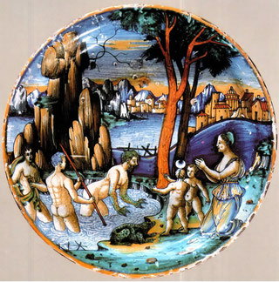
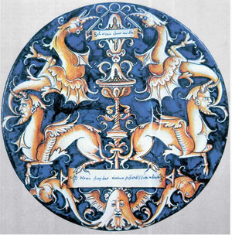
Associations céramiques et Musées en Italie La majolique italienne : https://www.maiolicaitaliana.com/
DERUTA Le type historié (istorato) – XVIe s. – XVIIe s.
Dans la deuxième ou troisième décennie du siècle, nous avons le peintre du pavement de l’église San Francesco (peut-être Nicola Francioli) probablement le plus grand que la majolique de Deruta n'ait jamais eu. Sa production comprend des assiettes d’ornement et des plateaux en relief de la plus haute qualité, mais son chef-d'œuvre est le pavement dont il tire son nom, qui porte la date (nous ne savons pas si elle est réelle ou allégorique) de 1524. La manière élégante et les couleurs froides, associant essentiellement le bleu au jaune citron, rappellent la bichromie bleue et brillante, dont elles acceptent l'élégante bidimensionnalité.
Le type istorato des Marches, complexe et spatialisé, semble être introduit par l'œuvre de Francesco Urbini. De retour de Gubbio, où il avait séjourné entre 1531 et 1536, le peintre exécute à Deruta, en 1537, un plat avec des histoires d'Apollon. Après, en 1541, un membre de la famille Mancini, Giacomo dit le Frère, commence son activité de peintre d’istoriati.
Contrairement à la tradition de Deruta, le Frère montre l'estampe dans son intégralité, tout en insérant à l'arrière-plan les typiques montagnes coniques surmontées de tours et de bâtiments, si fréquentes dans la majolique de Deruta. À côté de celle-ci, dont la production est certaine car documentée, il existe une autre production anonyme mais stylistiquement reconnaissable d'assiettes et de plats à ornements polychromes et lustrés. Le Frère introduit dans la majolique de Deruta une grande vivacité expressive, des couleurs orange vif, un tracé rapide, efficace et désinvolte qui, dans les nombreux plats de montre, probablement attribuables à son atelier, devient parfois trop esquissée. Cette évolution vers des modes esquissés et rapides se poursuit à Deruta et trouve un développement incroyablement sympathique dans la maïolique du XVIIe siècle.

Slide 40
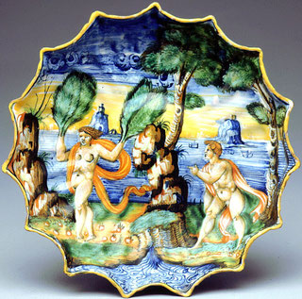
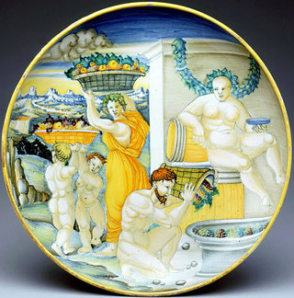
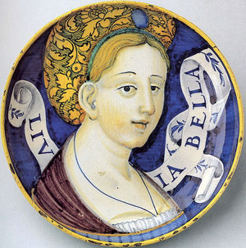


Associations céramiques et Musées en Italie La majolique italienne : https://www.maiolicaitaliana.com/
CASTELDURANTE (Urbania) au XVIe siècle
La petite ville des Marches, située sur le fleuve Metauro, a acquis son nom actuel en 1636, à la demande du pape Urbain VIII Barberini. S'agissant d'une période antérieure à cette date, nous l'appellerons donc par son ancien nom de Casteldurante.
La renommée de Casteldurante a toujours été liée à l'istoriato (représentations de scènes historique ou bibliques) , principalement parce que l'on croyait autrefois que Nicola da Urbino y était né et y avait passé ses premières années.
Seul un très petit nombre de maïoliques porte le nom du lieu d'exécution. Par conséquent, l'attribution peut se faire en évaluant la manière et les similitudes stylistiques. Malheureusement, entre Casteldurante et Urbino, les échanges d'artisans et de marchandises sont tels qu'aucune différenciation n'est possible.
Outre l'istoriato, l'attribution traditionnelle à Casteldurante concernant une autre vaste catégorie de céramiques, celle des « Belles », est également remise en question.

Slide 41


Associations céramiques et Musées en Italie La majolique italienne : https://www.maiolicaitaliana.com/
CASTELDURANTE (Urbania) au XVIe siècle
Il est raisonnable de penser que les "Belle" faisaient partie de la production de tous les principaux centres céramiques du duché, en particulier Pesaro et Urbino. Nous n'exclurions pas non plus Gubbio, où le maître Giorgio Andreoli employait des décorateurs d'autres centres du duché, et où les spécimens enrichis de lustre étaient entièrement produits.
Vers le milieu du siècle, la production de Casteldurante semble se concentrer principalement sur la poterie utilitaire et pharmaceutique : albarellos, vases boules et vases balustres sont décorés de trophées et de grotesques à l'intérieur de compartiments, en couleurs vives ou en grisaille, sur des fonds alternant le jaune, le bleu et le vert. Plus rarement, ils portent un décor istoriato. Le nom de la ville apparaît parfois dans les cartouches, tandis que les dates se situent vers le milieu du siècle. Les vases ont un profil ondulé caractéristique, avec un léger rétrécissement central, tandis que les albarellos sont de tailles et de formes diverses, hauts et étroits, plus bas et plus larges, ou avec un rétrécissement central prononcé.
Parmi les nombreuses typologies décoratives, autrefois considérées comme exclusives à Casteldurante et aujourd'hui étendues aux autres centres du duché, l'ornementation des trophées se distingue. Elle aussi apparaît dans une version très précise et un peu froide dans la première moitié du siècle, tandis que plus tard s'affirme une version plus hâtive, où boucliers, armures, carquois et tambours sont rapidement esquissés en brun sur un fond bleu sillonné de rubans courbes. On les retrouve, par exemple, autour du bord de nombreuses soucoupes portant souvent au centre des cupidons dans diverses attitudes sur un fond jaune, parfois flanqué d'arbustes dépourvus de feuilles. Des trophées bruns sur fond bleu apparaissent également dans les fragments de fouilles, mais le fait qu'ils aient été retrouvés avec des caractéristiques similaires dans le sous-sol de Pesaro laisse supposer qu'ils étaient également répandus dans d'autres centres du duché. Quoi qu'il en soit, la grande quantité de poterie apothicaire est attribuée à Casteldurante, dont le schéma décoratif est constitué de trophées brun-rouge dispersés sur un fond bleu, à l'intérieur duquel est épargnée une zone à fond jaune sur laquelle est peint l'emblème. Cette typologie dépasse la fin du siècle et continue à être produite au siècle suivant, en variant les emblèmes en fonction du client et en adoptant un caractère de plus en plus cursif.

Slide 42
Associations céramiques et Musées en Italie
Association des amis de la céramique de Casteldurante à Urbania https://www.amicidellaceramica.it/
Le village appelé Casteldurante aux XVIe et XVII e s. est maintenant appelé Urbania, qui est à 15 km d’Urbino
L'Association des Amis de la Céramique, dont le siège se trouve au Palais Ducal d'Urbania, est depuis 20 ans un point de rencontre pour les céramistes, les artistes, les chercheurs et les passionnés. Outre les Musées Civique et Diocésain, le Barco et les Botteghe, il est possible de redécouvrir l'art de la poterie à l'Associazione Amici della Ceramica.
Active depuis 1995, l'Association a pour objectif principal de relancer l'art antique de Casteldurante, en jouant le rôle d'école et de club culturel, à travers des cours ayant près de vingt ans d'expérience, des cours liés au Fonds social européen, des cours de vacances pour étudiants et touristes, des cours pour amateurs, et des cours de spécialisation et d'approfondissement pour les professionnels du secteur . Des conférences, des cours didactiques et des démonstrations de moulage et de décoration sont organisés pour les écoles et les visiteurs, des initiatives qui enregistrent des centaines de participants et qui contribuent fortement à maintenir le nom de Casteldurante important comme lieu de renaissance et de développement de l'art de la céramique. L'association a participé et participe à des foires nationales et internationales dans les secteurs de l'artisanat et du tourisme. Elle a toujours collaboré à la réalisation de divers projets de découverte et de restauration, y compris les fouilles archéologiques de 2003 sous les murs de la ville à Porta Molino.
L'Associazione Amici della Ceramica di Urbania (Association des amis de la céramique d'Urbania) emploie des maîtres de la majolique, des artistes et des animateurs tels que Silvio Biagini, Orazio Bindelli, Antonio Violini, ainsi que des collaborateurs qualifiés tels que le professeur Anna Lia Ermeti, les céramistes Marcello Pucci, Laura Scopa, Roberto Aiudi, Gabriele Turchi et le céramologue Massimiliano Cecconi.

Slide 43



Associations céramiques et Musées en Italie La majolique italienne : https://www.maiolicaitaliana.com/
PESARO
Dès le XIVe siècle, la production de majolique de Pesaro présente une physionomie unique, différente des autres. Les cruches, par exemple, bien qu'elles utilisent la coloration bicolore vert et brun et que le pied soit dépourvu de glaçure, comme dans toute la production d'Italie centrale de l'époque, sont particulièrement élancées, avec un profil en carène, et autour du col, sont décorées d'une bande verte plutôt que de la tresse peinte plus courante. En outre, à côté des décorations réparties dans des compartiments symétriques, apparaissent fréquemment des motifs décoratifs libres, qui se détachent sur la panse de la cruche sans aucun cadre.
Au fur et à mesure que le XVe siècle avance, on trouve à Pesaro des ornements en relief bleu et des motifs d'origine espagnole exécutés en jaune et en bleu, comme c'est également le cas ailleurs selon l'évolution générale de la maïolique italienne. D'abondantes importations en provenance d'Espagne sont documentées, qui, outre l'imitation de motifs hispano-mauresques avec les habituelles couleurs de grand feu, bleu, violet-brun, vert et jaune clair, semblent avoir donné lieu à une petite, mais très intéressante, production de lustre.
Il est impossible de dire comment le lustre a été appris, que ce soit directement auprès d'artisans espagnols ou maghrébins, ou par les tentatives réussies des artisans de Pesaro eux-mêmes. Il semble toutefois que cette production de lustre n'ait pas duré longtemps, pas au-delà de la seconde moitié du XVe siècle, qui, à d'autres égards, représente également une période exceptionnellement fertile pour la majolique de Pesaro. Au cours de cette phase, les potiers ont excellé dans l'ornementation somptueuse typique du gothique tardif, d'un charme exceptionnel, faisant ressembler la majolique à un tissu chargé de broderies et d'incrustations. Les couleurs s'étendent désormais à toutes celles de la gamme du grand feu c'est-à-dire qui résistent aux températures requises pour la cuisson de la glaçure de fond : jaune orangé obtenu avec du fer et de l'antimoine, bleu de cobalt, vert de cuivre, violet-brun de manganèse.

Slide 44





Associations céramiques et Musées en Italie La majolique italienne : https://www.maiolicaitaliana.com/
PESARO
Les cruches, les albarellos, les vases boules et les assiettes ont leur surface parsemée de fleurs de bryone, de trèfle, de fougère, de persil ou de longues feuilles frisées enfermant des pistils de différentes couleurs. Ces derniers sont particulièrement sinueux, avec une pointe incurvée en forme de goutte d'eau. L'œil de la plume de paon est également présent, sous différentes formes : parfois il émerge de deux longues feuilles recourbées, comme s'il s'agissait d'une fleur, d'autres entourent le bord des assiettes, comme une bordure de dentelle ondulée. Le motif en arête de poisson, qui entoure souvent le col des objets, est inhabituel et considéré comme typique de Pesaro. Un ton bleu-violet dominant introduit une note froide dans une gamme par ailleurs ensoleillée. Au centre de ce splendide jardin gothique se détachent, épargnés par l'enchevêtrement de la végétation, des armoiries et des entreprises, des animaux élégamment posés, des images allégoriques et sacrées, des bustes féminins et masculins de face et de profil, habillés selon les canons de l'époque. Ces représentations sont parfois accompagnées d'inscriptions explicatives ou amoureuses, de proverbes, de phrases à signification religieuse, en caractères gothiques et latins. Les rares plats à motifs religieux ne sont pas encore produits en série, mais ils sont peints avec soin en exemplaires uniques.
Entre la seconde moitié du XVe et le début du XVIe siècle, les ateliers de Pesaro se sont également distingués par une riche production de carreaux de sol.

Slide 45


Associations céramiques et Musées en Italie La majolique italienne : https://www.maiolicaitaliana.com/
PESARO
En 1569, Guidubaldo II della Rovere né à Urbino le 2 avril 1514 et mort à Pesaro le 28 septembre 1574, duc d’Urbino, promulgue un édit en faveur d'un atelier qui devait être l'un des plus importants de la ville, celui de Girolamo Lanfranco de Gabicce lui accordant une exemption de charges en reconnaissance de ses grands mérites, parmi lesquels il souligne sa capacité à mettre de l'or sur la majolique. L'édit semble confirmer, pour un temps, l'hypothèse de ceux qui attribuent la production de lustre de Deruta aux ateliers de Pesaro.
De nombreux peintre ont travaillé sous la direction de Girolamo Lanfranco de Gabicce, dont son fils Giacomo, qui a signé une assiette datée de 1542 avec le Bain de Danaé au dos de laquelle l'atelier de Girolamo est également mentionné. Mais les peintres n’apposent généralement pas leurs signatures. Ils sont généralement désignés par le sujet d'une de leurs œuvres Peintre de la planète Vénus, d'Argos, du sanglier de Calydon, de Zénobie, etc.
La formation à Urbino de nombreux peintres de Pesaro semble évidente pour beaucoup. Leur manière de peindre est influencée par les grands maîtres tels que Nicola da Urbino et Francesco Xanto Avelli. Il est donc possible qu'ils aient passé la première partie de leur carrière dans la capitale du duché, au contact direct de l'œuvre de ces maîtres, dont ils ont assimilé la manière et les techniques.
Comme toujours, les majoliques à sujet historiques ou bibliques représentent la partie la plus noble d'un tissu conjonctif de majoliques de tous les jours avec des décorations ordinaires, dont les traces apparaissent lors des fouilles. Les potiers de Pesaro utilisaient des décorations communes aux autres centres du Duché : grotesques, trophées, feuillages classiques, etc.

Slide 46




Associations céramiques et Musées en Italie La majolique italienne : https://www.maiolicaitaliana.com/
Firenze, Montelupo, Cafaggiolo
La maïolique vert-brun médiévale était produite presque partout en Toscane mais, avec la fin du XIVe siècle et l'émergence de nouvelles typologies décoratives liées au gothique tardif et à la Renaissance, la production de maïoliques fines et décorées semble s'être concentrée dans quelques endroits bien précis. Florence, tout d'abord, devint un centre d'attraction pour de nombreux céramistes de la campagne qui s'y installèrent : Tugio di Giunta venait de Bacchereto, Bartolo di Piero de Serravalle Pistoiese, Domenico di Cecco de Montelupo.
Non loin de la capitale, cependant, Montelupo, une petite ville qui devint rapidement le plus grand producteur de céramique de la région, prit de plus en plus d'importance au cours du XVe siècle. Pourtant, la quasi-totalité de la production de Montelupo, à l'exception des assiettes avec personnages du XVIIe siècle, est restée totalement ignorée jusqu'à la découverte du Puits du lavoir en 1973. Peu à peu, Montelupo est devenu le four de Florence, comme Deruta l'a été pour Pérouse. La seconde moitié du XVIe siècle ne semble pas être une période heureuse pour Montelupo, caractérisée par la répétition continue du répertoire habituel et par un appauvrissement substantiel des émaux et des pigments.
Pour Cafaggiolo, sa fabrication trouve son origine dans l'installation au château des Médicis, à la fin du XVe siècle, du potier de Montelupo Piero et Stefano di Filippo, dont les descendants s'appelaient Fattorini. Ils poursuivirent les typologies de Montelupo et marquèrent leur production du monogramme S P.

Slide 47



Associations céramiques et Musées en Italie La majolique italienne : https://www.maiolicaitaliana.com/
Siena
Les exemples sont nombreux à Sienne, où, après une phase médiévale particulièrement riche, la production de majolique s'est poursuivie sur des modèles gothiques tardifs. Vers le milieu du XVe siècle, les potiers Mazzaburroni étaient actifs et leur atelier a produit des carreaux de sol.
Le nouveau siècle marque pour les fabricants de maïoliques siennois, comme partout ailleurs, l'abandon progressif du répertoire gothique au profit de la Renaissance. À Sienne, le processus est favorisé par la présence de Pinturicchio en 1502. Les motifs à grotesques triomphent sur les majoliques.
Vers 1510, on relève la production de nombreux albarellos, dont l'ornementation s'étire en une bande autour du corps, à l'intérieur de laquelle s'enroule le cartouche portant le nom du médicament. Ils sont décorés de minuscules grotesques sur un fond orange, bleu foncé ou noir, à l'intérieur desquels se détachent des bucranes (mufle représentant le crâne d'un bœuf dont les cornes sont enguirlandées de feuillages), des têtes d'anges, des cornes d'abondance, des perles, des têtards et des dauphins.
Certains objets, en particulier les formes ouvertes, se prêtent à des incertitudes d'attribution entre Siena et Faenza, car ils sont semblables en tous points aux fragments des fouilles de Faenza, mais avec un fond jaune-ocre généralement considéré comme typique de la production siennoise du début du siècle.

Slide 48






Associations céramiques et Musées en Italie La majolique italienne : https://www.maiolicaitaliana.com/
VENEZIA
Il ne fait aucun doute que, dès le début du XVIe siècle, la ville disposait d'une production connue et appréciée.
Dans les années 1540, la production commença en bleu et blanc, mais sur un fond bleu clair, caractérisé par des motifs plus proches du répertoire de la Renaissance, tels que des trophées, des grotesques, des branches entrelacées et historiées.
Certains des istoriati actuellement attribués à Urbino ou Pesaro pourraient en fait être vénitiens. Le terme istoriato désigne, dans le lexique du XVIe siècle, un type particulier de décoration consistant à peindre sur la surface de la maïolique des histoires réelles, avec des personnages, un sujet et un décor. Pour ce faire, l'ouvrier de la majolique utilisait généralement des estampes, à partir desquelles il dessinait le saupoudrage, des motifs dont les bords étaient perforés. A travers les trous, la poudre de charbon de bois donnée à l'aide d'un tampon laisse une trace sur l'émail encore cru, qui servira de guide au pinceau. Les sujets proviennent d'abord des graveurs allemands (Dürer, Schongauer, Luca di Leida), puis italiens, avec une préférence marquée pour Marcantonio Raimondi, très habile à reproduire et à vulgariser les dessins de Raphaël. Une autre source très courante était les illustrations de livres, en particulier les Métamorphoses d'Ovide, mais aussi les bibles, les poèmes de chevalerie, les textes d'histoire romaine et les fictions antiques.
Parmi les peintres vénitiens d’istoriati, Domenico ("Domenego") est sans doute le plus prolifique. Il est célèbre pour ses assiettes istoriato d'une grande complexité, en particulier avec des sujets bibliques, et pour ses pots d'apothicaire, dont beaucoup sont des pots boules décorés de médaillons à l'intérieur desquels sont peints, avec des traits rapides et élégants, des bustes et des profils d'hommes et de femmes, entourés de feuilles, de fleurs et de fruits intensément colorés. La douceur du trait et les couleurs vives ont conduit à penser qu'il peignait également sur toile.

Slide 49
Associations céramiques et Musées en Italie
-
Les lieux de :
La faïence et la porcelaine 1700-1800
Albisola -> Gênes, Ligurie
Savone -> Gênes, Ligurie
Lodi, Milan, Turin, Lombardie
Nove -> Vicenze, Venise, Vénétie
Faenza, Émilie-Romagne
Doccia -> Florence, Toscane
Capodimonte -> Naples, Campanie

Slide 50




Associations céramiques et Musées en Italie – Albisola https://it.wikipedia.org/wiki/Ceramica_di_Albissola
Le travail de l'argile à Albissola est vieux de plusieurs milliers d'années. Dès l'époque romaine, la région comptait des fours qui produisaient des briques et des amphores, utilisées pour le transport du vin, de l'huile et des céréales.
Au début du XVe siècle, l'artisanat de la céramique a vu le jour à Albissola. On extrayait de la plage de l'argile rouge et de la terre blanche, excellentes pour la fabrication de biscuits. On produisait surtout de la vaisselle. Les techniques de travail étaient l'engobe et le graphite. La majolique, c'est-à-dire la poterie décorée sur émail, était également produite.
Au XVIe siècle, la production de carreaux muraux (appelés laggioni) et de majoliques « a berettino » (glaçure bleu-gris clair souvent monochrome)commence, avec des décors à motifs d'un bleu profond, semblables à ceux typiques des azulejos portugais et espagnols. On fabrique également des objets émaillés en blanc et décorés de figures stylisées en bleu. En 1569, il y avait 13 fours dans la région de Marina Albissola, 23 en 1640. Les décors choisis étaient des paysages marins, avec des rochers, des fleurs et des animaux, avec des bateaux et des voiliers. D'autres décors s'inspirent de la mythologie classique et d'épisodes de la Bible. Chaque famille de céramistes adoptait sa propre marque : les Grosso utilisaient la lanterne de Gênes, les Corrado la couronne.
Au XVIIIe siècle, la couleur bleue a été progressivement abandonnée et la production s'est limitée à des cruches, des pichets, c'est-à-dire à de la simple terre cuite. Andrea Levantino eut le mérite de renouveler la production, grâce à l'utilisation de la nouvelle couleur rose manganèse.
Au XIXe siècle, Bartolomeo Seirullo introduisit la couleur brun clair. Une faïence bon marché était également produite, avec une glaçure brune et décorée de rayures ou de taches sombres. Au début du XIXe siècle, la faïence noire fait son apparition et au milieu du siècle apparaissent les pots pour la cuisson, produits exclusivement par les grandes usines de céramique.

Slide 51


Associations céramiques et Musées en Italie – Savonna
Musée de la céramique de Savonne http://musa.savona.it/museodellaceramica/ https://www.facebook.com/museoceramicasavona/?locale=it_IT
La céramique dans l'histoire de Savone et d'Albisola
La fabrication de la céramique ligure a des origines très anciennes : elle est née de la présence de bassins d'argile sur le territoire ligure, une matière première grâce à laquelle l'art de la poterie s'est développé à partir de la seconde moitié du XIIe siècle à Savone, pour atteindre ensuite Albissola et même Gênes au XIVe siècle.
Au cours du XVIe siècle, la céramique ligure a connu un moment important, grâce à la diffusion de l'art de la majolique, avec une ornementation d'abord en bleu de cobalt puis en polychromie avec divers motifs tant orientaux (plantes des marais, insectes, oiseaux, pagodes, animaux de basse-cour) qu'occidentaux (châteaux avec tours, sujets surnaturels, religieux ou mythologiques).
- Le décor appelé « Antica Savona ou Bianco Blu » a été introduit par la famille Guidobono, dont le fondateur, Giovanni Antonio (1651, 1685), est à l'origine de la définition en clair-obscur de la monochromie turquoise. Il s'agit essentiellement de la représentation d'une figure humaine dans un paysage qui se compose presque toujours d'un premier plan avec des buissons végétaux et de petits rochers, d'un arrière-plan avec des prairies, des arbres, quelques maisons ou châteaux et d'un plan d'arrière-plan avec des montagnes et des nuages. La scène représente généralement un épisode biblique, mythologique ou littéraire tiré d'estampes, d'illustrations de livres, ou dépeint un putto ou un paysage.

Slide 52



Associations céramiques et Musées en Italie – Savonna
Musée de la céramique de Savonne http://musa.savona.it/museodellaceramica/ https://www.facebook.com/museoceramicasavona/?locale=it_IT
Le décor appelé « calligraphie naturaliste » : introduite dans la première moitié du XVIIe siècle dans les manufactures d'Albisola et de Savone, la décoration reprend les motifs de la porcelaine chinoise en usage sous le règne de Wanli de la dynastie Ming. Les céramistes disposaient vraisemblablement de modèles chinois originaux ou d'imitations de produits persans. Les sujets orientaux sont particulièrement remarquables : lièvres, faons, chiens, oiseaux parmi les herbes et les feuilles lancéolées, les fleurs et les palmettes. Des motifs occidentaux tels que des châteaux, des clochers, des églises et des figures humaines ont également été superposés, avec des contours de cyprès. La production se fait sur majolique blanche ou bleutée, en monochrome bleu dans un premier temps, puis en polychromie avec du vert, de l'orange, du bleu et du jaune par la suite.
Le décor « Levantin » : ce décor, exécuté en plusieurs couleurs ou uniquement en manganèse, consiste en l'esquisse de petits personnages et d'animaux, mais aussi d'éléments de paysage tels que des fermes, des petits arbres, etc.
Le décor « Boselli » : décoration florale dans laquelle le décor d'un objet s'articule autour d'un bouquet de fleurs dominé par une tulipe ou une rose entourée de quelques autres petites fleurs (myosotis, bouton d'or, marguerites), complété par quelques feuilles. La surface restante est parsemée de quelques petits groupes de fleurs ou de petites feuilles. Le motif est sur majolique blanche : en monochrome vert ou en polychrome rose, jaune, orange, violet, bleu et vert.

Slide 53
Associations céramiques et Musées en Italie - Lodi
À la suite de la guerre de succession d'Espagne, au début du XVIIIe siècle, le territoire de Lodi passe, avec le duché de Milan, aux Habsbourg d'Autriche. Une série de réformes économiques a alors été introduite. Elles ont stimulé l'économie et le commerce en général. Dans le domaine de la céramique, malgré le maintien de divers droits sur les matières premières et les exportations, plusieurs usines se développent à Lodi, dont celles de la famille Coppellotti, déjà active au XVIIe siècle, de la famille Rossetti et de la famille Ferretti, qui représentent l'apogée de la production de céramiques de qualité de Lodi.
En 1796, la « bataille du pont de Lodi » entre Napoléon et les troupes autrichiennes marque le début du déclin de la production de céramique à Lodi, en raison des dommages matériels subis par l'usine Ferretti, située près de l'Adda, et du déclin économique pendant les guerres napoléoniennes et la Restauration qui s'ensuit. En 1823, Ferretti est repris par Dossenane qui ne produit plus que de des céramiques industrielles.

Slide 54



Associations céramiques et Musées en Italie – Lodi - Coppellotti
L'usine Coppellotti a été active de 1641 à la fin du XVIIIe siècle ; les céramiques les plus prestigieuses, en grand feu, datent de la période 1735-1740. Des assiettes, des centres de table, des théières, des cafetières, des sucriers ont été produits. Parmi les décorations, celles dans le goût français se distinguent, en particulier par la décoration dite « aux lambrequins et rayonnants" sur le modèle de Rouen, avec des arabesques, des draperies, des treillis et des compositions géométriques et florales disposées en motifs radiaux. La plupart de ces objets sont en monochrome turquoise. Il existe également de nombreuses autres décorations polychromes originales inspirées de la vie locale de Lodi, telles que des fruits, des poissons, des paysages, des châteaux, des paysans, des voyageurs, des musiciens, des figures orientales, accompagnées d'animaux, tels que des oiseaux et des chiens.

Slide 55

Associations céramiques et Musées en Italie – Lodi - Rossetti
Les céramiques Rossetti, exclusivement de grand feu, ont été produites et décorées par divers membres de la famille Rossetti à Lodi et à Turin dans la première moitié du XVIIIe siècle.
Les informations sur les membres de la famille sont fragmentaires : actifs à Turin dans la Real Fabbrica fondée en 1725, ils sont ensuite actifs à Lodi entre 1729 et 1736, puis à nouveau à Turin. La plupart des céramiques de Lodi sont marquées au dos par les initiales entrelacées "GR", tandis qu'à Turin, le monogramme "TR" était utilisé.
La plupart des céramiques Rossetti est en bleu monochrome, souvent influencée par la porcelaine chinoise en camaïeu bleu. On suppose que Giorgio Giacinto Rossetti, originaire de Turin, donc d'une région proche de la France, a introduit cette mode à Lodi, et en particulier le décor "à la Bérain", développé à Moustiers, et celui des "lambrequins rayonnants", développé à Rouen.
Rossetti a également produit de la porcelaine à Turin entre 1737 et 1748.

Slide 56


Associations céramiques et Musées en Italie – Lodi - Ferretti
La fabrique Ferretti est active à Lodi du XVIIIe siècle au début du XIXe siècle. L'usine a été créée par Simpliciano Ferretti (production de grand feu) qui a acheté deux fours existants, le premier en 1725, le second en 1728. La production sous la direction de Simpliciano Ferretti peut être confondue avec celle de l'usine Coppellotti, qui était contemporaine et utilisait le même type de cuisson et des décors similaires. Seules quatre pièces signées d'un "S" et d'un "F" entrelacés sont connues.
Simpliciano meurt entre 1748 et 1750 et son fils Antonio hérite de l'usine. Antonio meurt en 1810 et l'usine passe sous la direction de son neveu Simpliciano Poli. Elle est ensuite vendue à la famille Dossena en 1823.
On pense qu'Antonio Ferretti a été l'un des premiers à introduire la technique du petit feu en Italie. Le décor le plus connu des céramiques Ferretti est celui des fleurs naturalistes, aux couleurs très vives et éclatantes. Les fleurs les plus souvent peintes étaient des fleurs sauvages, comme le myosotis, le bouton d'or, le Centaurea cyanus (bleuet), la campanule, la primevère et l'églantine ; mais des variétés cultivées étaient également représentées, comme les roses, les tulipes et les œillets.
Les plats de petit feu d'Antonio Ferretti sont souvent reconnaissables à une peinture bleue sous la glaçure et aux marques laissées par les supports de cuisson constituées de petites fractures de la glaçure sur le dos par groupes de 3.
D'autres décors existent en grand feu, avec des motifs chinois et orientaux, et quelques décors avec des fruits et des poissons. .
À partir de la fin du XVIIIe siècle, Ferretti entreprend également la production de faïence fine souvent laissées blanches ou peintes avec de simples décors bleus.

Slide 57
Associations céramiques et Musées en Italie - Lodi
Wikipedia anglais : https://en.wikipedia.org/wiki/Lodi_ceramics
Wikipedia italien : https://it.wikipedia.org/wiki/Ceramica_di_Lodi
Fabrique Coppellotti : https://it.wikipedia.org/wiki/Ceramica_Coppellotti
Fabrique Rossetti : https://it.wikipedia.org/wiki/Ceramica_Rossetti
Fabrique Ferretti : https://it.wikipedia.org/wiki/Ceramica_Ferretti
Musée de Lodi : https://it.wikipedia.org/wiki/Museo_civico_di_Lodi

Slide 58
Associations céramiques et Musées en Italie - Nove
Histoire de la céramique de Nove https://www.treccani.it/enciclopedia/antonibon_(Dizionario-Biografico)/
La céramique est produite à Nove depuis trois cents ans : cette activité artistique doit sa fortune à une combinaison de facteurs politiques, économiques et environnementaux qui ont favorisé son développement.
Les manufactures les plus anciennes et les plus illustres ont vu le jour le long de la Roggia Isacchina : un cours d'eau qui traverse tout le centre historique de Nove, sur les rives duquel se trouvent deux importants moulins, créés pour la préparation de mélanges céramiques.
Au début du XVIIIe siècle, la République vénitienne et la ville de Venise ont encouragé la production de céramiques afin de limiter les importations et de favoriser les exportations. En 1732, Giovanni Battista Antonibon s'est vu accorder par le Conseil des "Savi della Mercanzia" le privilège de produire de la majolique de qualité pendant vingt ans sans avoir à payer d'impôts. Il dirigea la fabrique jusqu'à sa mort en 1738. Le décor de ses faïences, avec des fleurs polychromes, est caractéristique.
Le fleuve Brenta, qui coule à l'est de Nove, a joué un rôle décisif dans la naissance de la céramique : des troncs d'arbres descendaient du fleuve sur de grands radeaux, qui étaient ramassés, coupés et distribués aux différentes usines pour alimenter les fours.

Slide 59
Associations céramiques et Musées en Italie - Nove
On ramassait également des pierres dans la rivière, qui étaient calcinées ou broyées pour obtenir du carbonate de calcium, de la silice et du quartz : des matériaux fondamentaux pour les mélanges céramiques.
Le gypse provenait du plateau d'Asiago, l'argile des collines de Marostica et le kaolin des Tretti, des matériaux nécessaires à la fabrication de la céramique et en particulier de la porcelaine. Ces matériaux, ainsi que d'autres, étaient traités dans les anciens moulins, qui étaient apparus dans la région précisément dans ce but.
Dans la nouvelle usine (encore en activité aujourd'hui et gérée par la famille Barettoni), Giovanni Battista Antonibon commença la production de majoliques avec des décorations "Blue Delft" et les premières compositions à base de fleurs coupées. Les couleurs utilisées étaient peu nombreuses : vert, violet, manganèse, bleu et jaune.
Pasquale (II), le fils de Gian Battista, succéda à son père en 1738 et dirigea l'usine, la portant à son maximum de splendeur avec une production raffinée et commercialement réussie, surtout dans la décennie 1750-60.

Slide 60
Associations céramiques et Musées en Italie - Nove
En 1739 et 1742, deux boutiques Antonibon sont ouvertes respectivement à Venise et à Bassano del Grappa. Au cours de la décennie 1744-1754, l'entreprise connaît son apogée grâce à une centaine d'employés et à l'ouverture d'autres boutiques dans différentes villes italiennes. Les exportations vers divers pays d'Europe et d'ailleurs, tels que l'Allemagne, l'Autriche et la Turquie, augmentent également.
En 1752, il tenta la fabrication de porcelaine en concurrence avec la porcelaine allemande : un spécialiste, Sigismondo Fischer, collabora, appelé de Dresde, et ensuite maître Jean Pierre Varion venu de la « Manufacture royale française », également expert dans le genre. D'autres citations, décrets et demandes d'aide financière suivront jusqu'en 1770, date à laquelle la fabrique est cédée à la mère de Pasquale.
Gian Battista (II), fils de Pasquale, signa la cession de l'usine à Gian Maria Baccin, limitée toutefois à la majolique, toujours fabriquée à Nove (1773). La production de porcelaine se poursuivit en revanche - les figurines et les petits groupes sont célèbres - que Gian Battista dirigea en s'associant à Parolin, à qui la direction passa définitivement, de 1794 à 1802. Cette année-là, la fabrique Antonibon de Nove passa sous le nom et la direction de Giovanni Baroni, qui la conserva jusqu'en 1825, produisant des majoliques d'un style et d'un goût particuliers, de couleur blanche, avec des formes et des décorations néoclassiques.
De 1773 à 1782, la manufacture donc est dirigée par Giovanni Maria Baccin, qui commence à expérimenter la production de faïence fine (terraglia).
Baccin construisit également un extraordinaire moulin pour la production des pâtes céramiques, qui existe encore aujourd'hui au sud du centre historique et qui est le dernier exemple en Europe.

Slide 61
Associations céramiques et Musées en Italie - Nove
De 1802 à 1825, la direction des trois divisions de la manufacture Antonibon (porcelaine, majolique (faïence) et faïence fine (terraglia)) passe à Giovanni Baroni qui adapte le style de la céramique au néoclassicisme. Au cours de cette période, de nouvelles manufactures concurrentes voient le jour en Vénétie : Sebellin à Vicence et Fontebasso à Trévise.
La production se caractérise par l'utilisation de faïences fines moins chères, la décoration rapide à l'aide de moules en éponge et de masques, et la reproduction de thèmes et de figures populaires liés aux traditions religieuses, aux mythes populaires, aux saisons, aux mois et aux travaux des champs. Les décorations de soldats, de demoiselles et de personnages illustres ne manquent pas, complétées par des inscriptions et des citations patriotiques.
Gian Battista (III), arrière-petit-fils de Pasquale (II), reprit l'usine de Nove à partir de 1825 en collaboration avec son frère Francesco, revenant sous le nom de la famille Antonibon, avec un certain succès et une production plutôt commerciale de majolique et de faïence.
Au milieu du siècle, la production connaît une période de crise qui favorise la renaissance de la "céramique populaire" susmentionnée, qui donnera naissance à un nouveau genre décoratif : la fabrique Antonio Cecchetto, à partir de 1859, se lance avec succès dans la production de céramiques à décor populaire.
Pasquale (III), fils de Gian Battista (III), né à Marostica vers 1846, fut député de la XIIe à la XVe législature (1874-86) ; il occupa ce poste jusqu'à un âge avancé et fonda en 1879 une école de céramistes. Gian Battista (IV), fils de Pasquale (III), est le dernier de la famille ; élève de l'école de céramique de Savone fondée par Luzzatti et Boselli, il prend la direction technique et artistique de l'usine (1884) ; il participe à diverses expositions (Turin, Anvers, Londres, Chicago, New York, Édimbourg, etc.), présentant avec grand succès des majoliques qui se distinguent par la blancheur de la glaçure de type Della Robbia, la splendeur et l'intonation des couleurs et la variété des formes.

Slide 62
Associations céramiques et Musées en Italie - Nove
Dans la seconde moitié du XIXe siècle, de nouvelles manufactures ont vu le jour à Nove, telles que la manufacture Agostinelli-Dal Prà, la manufacture Bernardi, l'entreprise Antonio Zen (que l'on peut encore admirer aujourd'hui dans ses beaux locaux historiques), ainsi que les porcelaines Bonato, Passarin et Luigi Fabris, basées à Bassano.
Après les deux guerres mondiales, la céramique a également connu une période faste de production et d'exportation (notamment vers les États-Unis et l'Allemagne), qui a vu naître de nombreuses manufactures sur la vague du progrès économique.
En témoignage de la plus importante des traditions locales, la ville de Nove a ouvert le «musée de la Céramique». Inauguré en avril 1995, il a été installé dans les élégants locaux du Palazzo De Fabris, qui abritait jusqu'à il y a quelques années l'Institut local d'art céramique.
Chaque année, la "Festa della Ceramica/Portoni Aperti" (fête de la céramique/portes ouvertes) a lieu en septembre sur la Piazza De Fabris, avec une centaine d'exposants venus d'Italie, de France, d'Allemagne, d'Autriche, de Croatie, de Slovénie et d'autres villes européennes spécialisées dans la céramique. Portoni Aperti est l'occasion de faire connaissance avec les artistes et leurs œuvres, et d'essayer d'apprendre de première main les secrets de la "fabrication de la céramique

Slide 63

Associations céramiques et Musées en Italie - Nove
Groupe Facebook : https://www.facebook.com/assnoveterradiceramica/
L’Association Nove Terra di Ceramica, fondée en 1985, a pour but de préserver, de diffuser et d'améliorer la tradition ancestrale de la céramique de Nove : http://www.noveterradiceramica.it/
8-10 septembre 2023 : Festa della Ceramica di Nove e Portoni Aperti

Slide 64

Associations céramiques et Musées en Italie - Nove

Slide 65

Associations céramiques et Musées en Italie - Nove

Slide 66
Associations céramiques et Musées en Italie - Nove
L'association est non partisane, sans but lucratif et exerce des activités d'intérêt social et culturel.
Le produit des activités ne peut en aucun cas être réparti entre les membres, même de façon indirecte.
Elle a notamment pour mission
  de promouvoir et de mettre en place des cours de formation pour apprentis, étudiants, amateurs, ainsi que des cours de perfectionnement et de formation pour le personnel scolaire, visant à récupérer et diffuser l'ancienne tradition céramique de Novese.
  approfondir et mettre à jour l'histoire de Nove et sa tradition céramique
  sauvegarder la tradition historique et productive de Nove, avec la recherche, la récupération et la conservation d'œuvres architecturales, artistiques et artisanales.
  De promouvoir, également en collaboration avec d'autres organismes, des expositions artisanales, des conférences, des symposiums, des réunions éducatives concernant l'histoire et la production de la céramique
  De valoriser et faire connaître le musée de la Céramique de Nove.

Slide 67
Associations céramiques et Musées en Italie –
Fabrique Ferniani à Faenza.
Entre la fin du XVIIIe siècle et le début du XIXe siècle, la faïence fine Fernaini présente généralement un mélange légèrement rosé et est recouverte d’une glaçure (les analyses en laboratoire et les livres de recettes de la manufacture documentent la présence d’étain à environ 4-8%) de couleur verdâtre, particulièrement évidente dans les zones où se créent des accumulations de revêtement. Grâce à son matériau ductile de couleur claire, la faïence fine s’est révélée particulièrementadaptée à la production de statuettes néoclassiques. Les papiers des archives Ferniani documententla collaboration avec des sculpteurs tels que Giulio Tomba, Antonio Trentanove, Giovan BattistaSangiorgi et les frères Giovan Battista et Francesco Ballanti connus sous le nom de « Graziani » etla production entre le XVIIIe et le XIXe siècle est caractérisée par petits groupes de figurines (voirBacchus et Ariane et Hercule et Iole des collections du MIC de Faenza, connus dans plusieursexemples), qui ont continué à être reproduits jusqu’à la fin du XIXe siècle en terre cuite avec unglaçure couleur miel. On réalise également de simples statuettes, le plus souvent à sujetsmythologiques, utilisées pour la décoration de « triomphes de table », mais aussi des porte-huiliers.Mais Ferniani propose également des faïences fines d’autres formes, comme de la vaisselle(assiettes, cafetières, théières, tasses et soucoupes) et des pots de pharmacie. Souvent lesexemplaires en faïence fine sont décorés de couleurs « à grand feu », mais plus fréquemment decouleurs « à petit feu » (au moins jusqu’aux environs de 1740, date à laquelle la production « deréverbère » s’épuise) avec des décors « à bouquets » verts et polychromes, « à petites roses »éparses qui reflètent la même décoration développée par Ginori sur la porcelaine et « à ruines »d’un goût néoclassique plus évident. Plus rare est l’usage de la décalcomanie, introduite dans lamanufacture vers 1791.

Slide 68








Associations céramiques et Musées en Italie –
Fabrique Ferniani à Faenza.

Slide 69
Associations céramiques et Musées en Italie
Doccia- Histoire - Wikipedia
Porcellana Ginori a Doccia : https://it.wikipedia.org/wiki/Porcellana_Ginori_a_Doccia
La Porcellana Ginori de Doccia était l'une des plus prestigieuses manufactures de porcelaine d'Europe. Elle a été fondée par le marquis Carlo Ginori en 1737, dans une villa qu'il possédait à Doccia (aujourd'hui intégrée à Sesto Fiorentino). Les descendants de Carlo Ginori ont continué à la posséder et à la gérer jusqu'en 1896, date à laquelle elle a fusionné avec la Società Ceramica Richard de Milan.
Richard-Ginori : https://it.wikipedia.org/wiki/Richard-Ginori
La société Richard-Ginori, rebaptisée Ginori 1735 à partir de 2020, a été fondée en 1896 par la fusion de la Società Ceramica Richard, d'origine lombarde, et de la Manifattura di Doccia du marquis Carlo Ginori, fondée en 1737 à Doccia (Florence). Elle est mondialement connue pour sa porcelaine, dont la production est toujours située à Sesto Fiorentino. Richard-Ginori, officiellement en faillite en janvier 2013, a été racheté en mai 2013 par le groupe Gucci, lui-même contrôlé par la société française Kering.
Le musée Richard-Ginori de l'usine de Doccia est situé à Sesto Fiorentino (FI), Via Pratese, et présente une excellente sélection des œuvres produites par l'usine Ginori de Doccia, puis Richard-Ginori, depuis sa fondation jusqu'à aujourd'hui.
https://it.wikipedia.org/wiki/Museo_Richard-Ginori_della_manifattura_di_Doccia
Le musée de la porcelaine est situé dans le "Casino del Cavaliere", à l'un des points les plus élevés des jardins de Boboli, dans le palais Pitti, à Florence. : https://it.wikipedia.org/wiki/Museo_delle_porcellane Créé en 1973, le musée expose des porcelaines des manufactures européennes les plus célèbres et les plus emblématiques. Parmi les manufactures italiennes, citons la manufacture royale de Naples (Capodimonte); la manufacture toscane du marquis Carlo Ginori à Doccia, près de Sesto Fiorentino.; les manufactures belges de Tournai, et françaises de Vincennes et Chantilly et d'autres manufactures parisiennes ; la porcelaine viennoise, largement collectionnée par Ferdinand III de Toscane ; la porcelaine des manufactures allemandes de Meissen et de Würzburg.

Slide 70

Associations céramiques et Musées en Italie - Doccia
Amis de Doccia : https://amicididoccia.it/
L'Associazione Amici di Doccia (Association des amis de Doccia), créée en juillet 2003 et dont le siège se trouve à Florence, est une association culturelle à but non lucratif née de la volonté de John Winter et de divers passionnés, chercheurs, universitaires et collectionneurs de créer un centre de recherche sur la porcelaine ancienne de la manufacture de Doccia, un point de rencontre pour des études approfondies et de promouvoir sa connaissance en Italie et à l'étranger, par le biais d'expositions, de rencontres et d'échanges culturels entre les musées et les associations similaires.

Slide 71
Associations céramiques et Musées en Italie
Amis de Doccia
Publications :
Les Cahiers de l'Association des Amis de Doccia publient les études les plus significatives réalisées sur l'une des plus grandes manufactures de céramique de l'Europe du XVIIIe siècle, celle fondée par Carlo Ginori à Doccia. Outre l'intérêt intrinsèque de cette production, la fondation en 2007 des Quaderni est stimulée par la vaste et nouvelle récolte de documents provenant des archives familiales généreusement rendues accessibles par les héritiers de Carlo Ginori, ainsi que par la redécouverte de liens étroits entre la porcelaine de Doccia et la grande production sculpturale italienne, en particulier les bronzes florentins. Enfin, le grand intérêt que le marché international réserve aux meilleures pièces de la manufacture ne cesse de susciter des études toujours plus approfondies. Des contributions d'historiens reconnus sont publiées, points de référence pour le chercheur et le collectionneur, ainsi que des essais qui fourniront une base certaine pour des études ultérieures. Les lacunes existantes, dues à la concentration habituelle des études sur la période Carlo Ginori, seront comblées par des études approfondies sur la fin du XVIIIe siècle, l'ensemble du XIXe siècle et le XXe siècle. Les Quaderni sont distribués gratuitement aux membres en règle avec leurs cotisations.

Slide 72




Associations céramiques et Musées en Italie
Amis de Doccia – Publications

Slide 73
Associations céramiques et Musées en Italie
Amis de Doccia - Cotisations
Adhérer à l'Associazione Amici di Doccia, c'est contribuer au développement de la recherche en histoire de l'art dans le domaine des arts décoratifs en Italie et à l'étranger, soutenir les initiatives proposées par l'Association, dont les membres seront régulièrement informés ; participer à des conférences et à des études approfondies sur des sujets liés à la porcelaine ; recevoir la revue Quaderni et des informations, des mises à jour et des développements sur la connaissance de l'ancienne porcelaine de Doccia.
COTISATION ANNUELLE
Membres ordinaires : personnes physiques : 50 euros
Personnes morales, entités et associations : 200 euros
Moins de 30 ans : 25 euros
Membres bienfaiteurs : pas moins de 500 euros

Slide 74


Associations céramiques et Musées en Italie
Porcelaine de Capodimonte: https://it.wikipedia.org/wiki/Porcellana_di_Capodimonte
La porcelaine de Capodimonte doit son nom à la colline du même nom à Naples, où le roi Charles de Bourbon et son épouse Maria Amalia de Saxe ont fondé la manufacture royale de Capodimonte dans la première moitié du XVIIIe siècle.
En 1720, une manufacture de porcelaine Vezzi est fondée à Venise (la première en Italie et la troisième en Europe), puis dans le deuxième quart du XVIIIe siècle, de Ginori à Doccia et de Vinovo dans le Piémont.
Real Fabbrica di Capodimonte – Fabrique royal de Capodimonte (1743-1759)
En 1743, à Naples, dans les premières années de la nouvelle dynastie des Bourbons, le roi Charles et son épouse, la reine Maria Amalia de Saxe, fondent la Real Fabbrica di Capodimonte dans le célèbre Reggia di Capodimonte (palais royal), aujourd'hui transformé en musée, entamant une tradition qui ne s'est jamais démentie. Parmi leurs principaux collaborateurs figurent le chimiste belge Livio Ottavio Schepers et le décorateur de Piacenza Giovanni Caselli. La porcelaine produite dans cette région présente des caractéristiques particulières qui la distinguent de la porcelaine du nord de l'Europe. En effet, dans le sud de l'Italie, il n'y a pas de kaolin ; le mélange est donc constitué d'une fusion de différentes argiles provenant de carrières du sud, mélangées à du feldspath. Il en résulte une pâte de porcelaine tendre de couleur laiteuse qui rendra cette fabrication unique dans l'histoire de la porcelaine.
Les figures de proue de ces années sont le sculpteur Giuseppe Gricci, le décorateur Giovanni Caselli et le chimiste Livio Vittorio Schepers, qui perfectionne la composition de la pâte.

Slide 75


Associations céramiques et Musées en Italie
Porcelaine de Capodimonte: https://it.wikipedia.org/wiki/Porcellana_di_Capodimonte
Real Fabbrica Ferdinandea - La manufacture royale de Ferdinandea (1773-1806)
À son retour en Espagne en 1759, Charles III de Bourbon emporta avec lui toutes les œuvres produites. Il s'ensuivit une période de stagnation dans la production d'œuvres en porcelaine et ce n'est qu'en 1773 que Ferdinand IV, son fils, alors adulte, fonda la manufacture royale Ferdinandea, qui réunissait des artistes italiens, notamment toscans, et les artistes allemands les plus expérimentés. L'apogée de cette manufacture se situe sous la direction artistique de Domenico Venuti. En vingt ans, de 1780 à 1800, une véritable école d'art s'est constituée et a produit de somptueux services de table et de précieuses vaisselles, toujours conservés au musée de Capodimonte.
La domination française
En 1806, avec l'avènement de la domination française, la manufacture royale est vendue à un groupe de particuliers. Ces derniers s'engagent à embaucher tous les ouvriers de la manufacture à condition que les rois de France achètent une partie de la grande production. La promesse n'est pas tenue et Joachim Murat, alors roi de Naples, trop occupé à subventionner les campagnes de guerre de Napoléon, n'alimente pas la production de porcelaine pour la maison souveraine. Néanmoins, les artistes napolitains maintiennent la tradition en inventant de nouveaux styles et en représentant des scènes de la vie napolitaine appréciées par la bourgeoisie de la ville et les touristes.
De l'unification de l'Italie à aujourd’hui
L'unification de l'Italie et la fin de la monarchie entraînent une période de déclin artistique. La production de vaisselle somptueuse est remplacée par un style floral purement décoratif qui est toujours le pilier de la production de céramique napolitaine, connue dans le monde entier sous le nom de "Capodimonte". À partir du milieu du XIXe siècle, les premières fabriques artisanales familiales voient le jour, comme Majello et Mollica (plus tard Visconti-Mollica et Fullin-Mollica).

Slide 76


Associations céramiques et Musées en Italie
Porcelaine de Capodimonte: https://it.wikipedia.org/wiki/Porcellana_di_Capodimonte
Marques
La porcelaine produite de 1743 à 1759 dans la manufacture royale de porcelaine du parc de Capodimonte était marquée du "lys des Bourbon" décoré en bleu sous glaçure ou incisé. Cette marque n'a pas été adoptée pour la production de Ferdinand IV de 1771 à 1825 dans sa manufacture de Portici, ni par la suite.
Fabrique royale de Portici, à une vingtaine de km au sud-est de Capodimonte (ci-dessous).
En effet, la production de Ferdinand, distincte dans le temps et le lieu d'origine de celle de Capodimonte, se distingue jusqu'en 1787 par la marque "FRM" surmontée d'une couronne, puis par un "N" couronné, marque qui a peut-être été attribuée aux différents producteurs.
La marque « Capodimonte » et celle «Giovanni Caselli – Capodimonte» n’ont été officialisées qu'en 1961, respectivement en 1987, par un décret du Président de la République qui a autorisé à les "déposer dans les formes prévues par la loi et à utiliser pour leurs produits une marque qui, rappelant celle des antiques fabriques de Capodimonte, souligne ainsi la continuité historique de la tradition".
Produit contemporain ci-dessous

Slide 77

Associations céramiques et Musées en Italie
Je vous remercie pour votre attention

